Slide 1
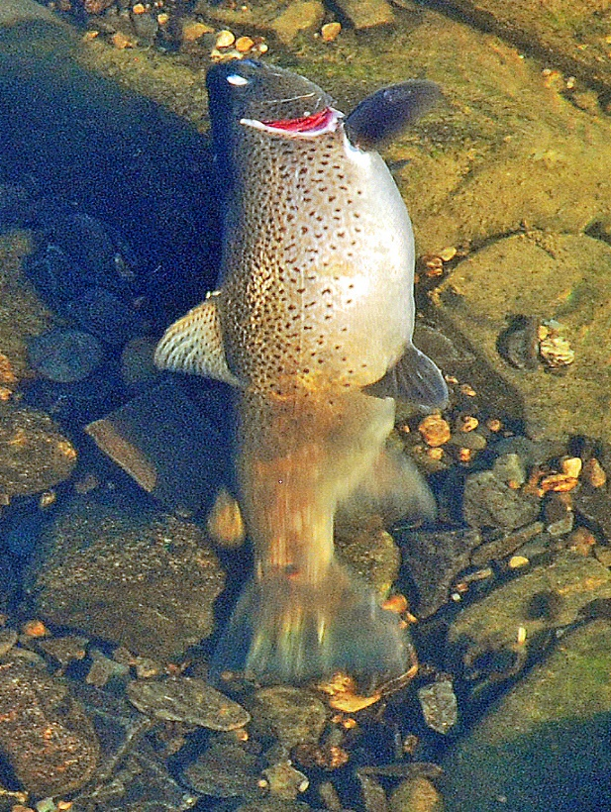
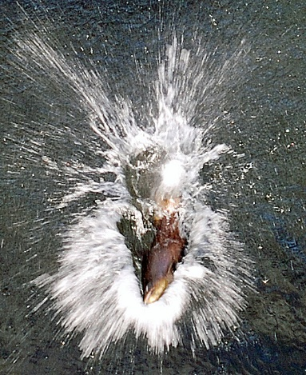
Storørret i Norge – status, problemer og løsninger
I: Kort sammendrag av ny statusrapport om storørret
II: Eksempler på løsninger av vandringsproblemer ved kraftverk
Morten Kraabøl
Foredrag til Kultiveringsmøtet 20/3 - 2019, Scandic Hell

Slide 2
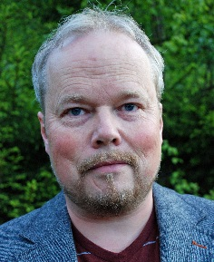
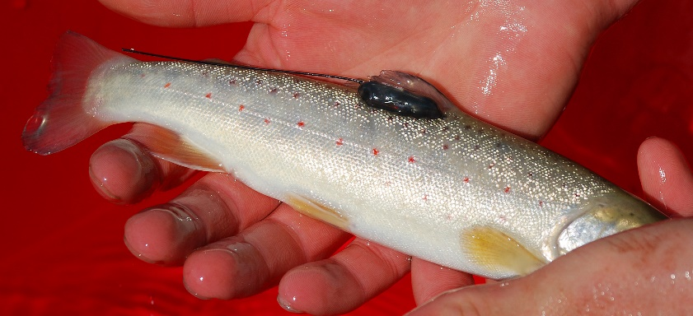
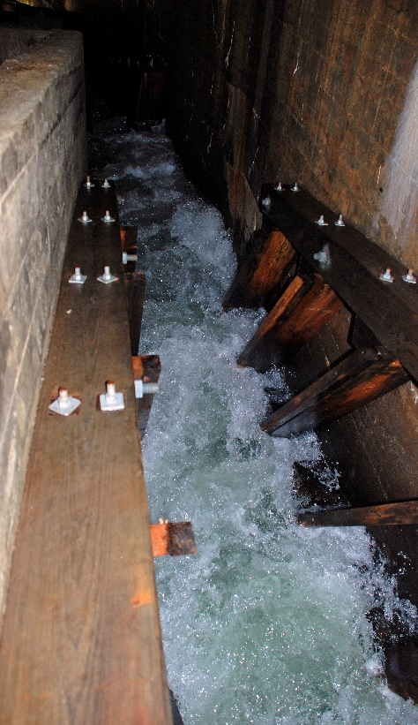
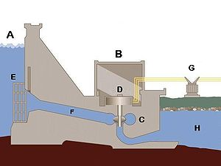
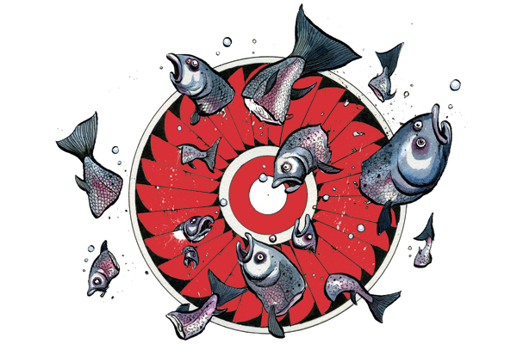
Hvem er jeg?
MORTEN KRAABØL Faglig leder i akvatisk økologi Ph.D. og M.Sc. fra NTNU-Trondheim Ferskvannsbiolog Startet i Multiconsult i 2016 Tidligere seniorforsker i NINA Prosjekt- og feltleder ved NTNU Vitenskapsmuseet Kontaktinformasjon: Tlf.: 21 58 66 29 / 91 73 33 17 E-post: morten.kraabol@multiconsult.no | Kjernekompetanse: 28 års erfaring med forskning, feltarbeid, utredninger og rådgivning Jobber mest med tekniske miljøløsninger i regulerte vassdrag Tverrfaglig: økologi – økohydraulikk – hydrologi – landskap - bygg Ansvarsområder i MC: Akvatisk økologi og regulerte vassdrag (fornybar energi og samferdsel)

Slide 3
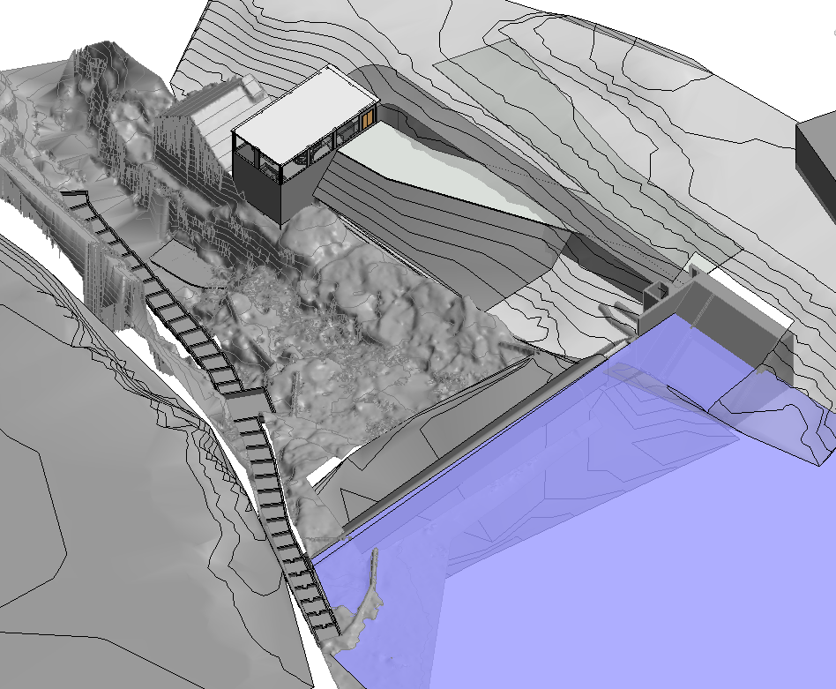
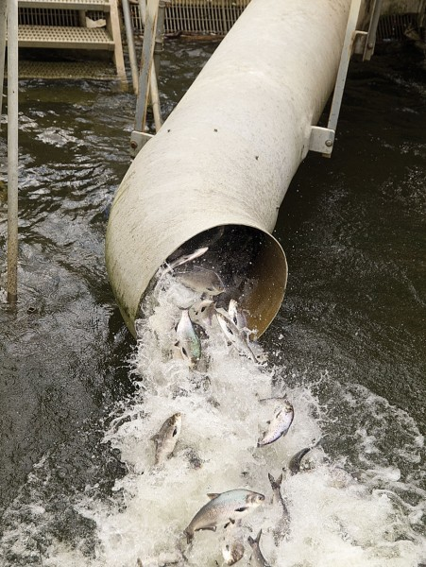
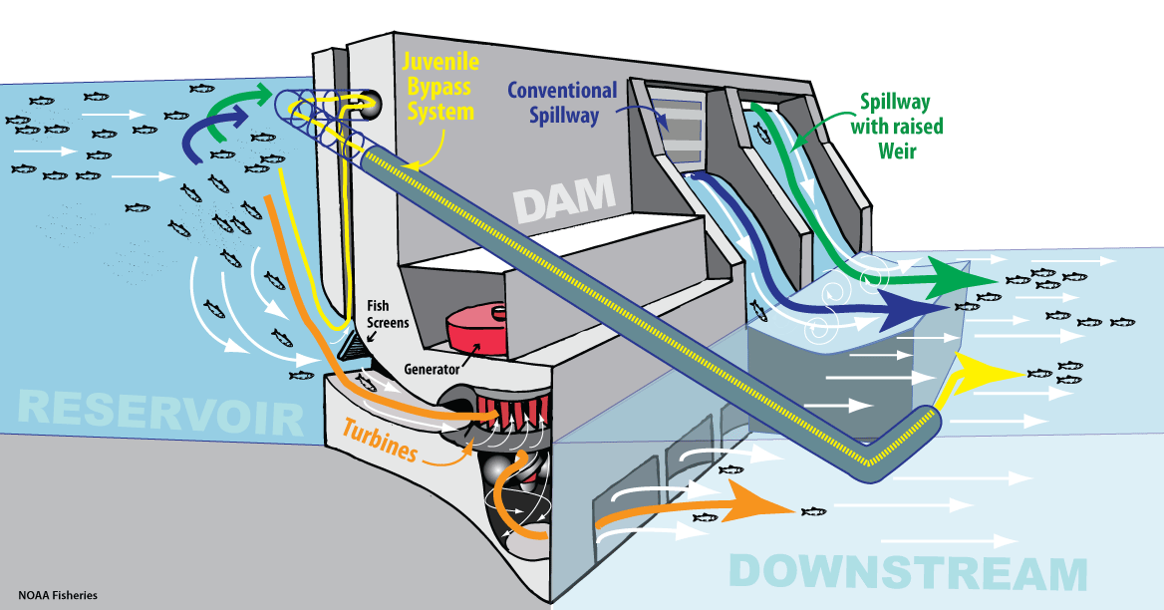
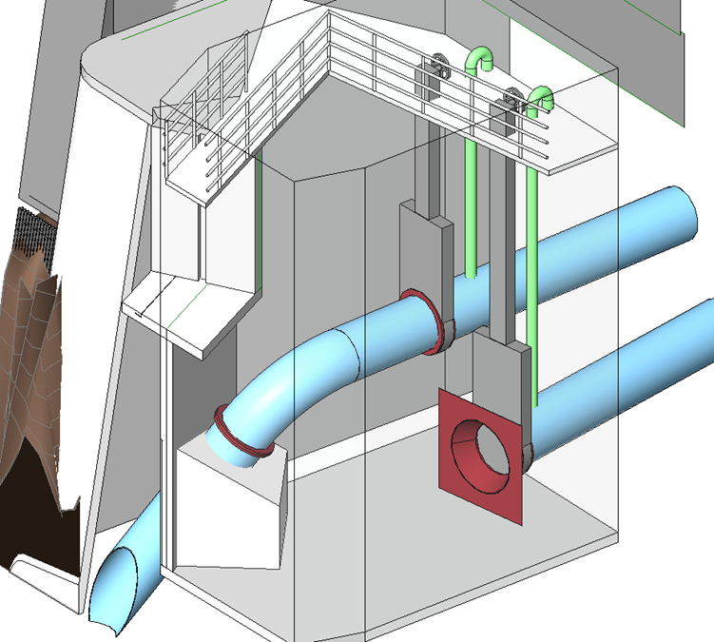

Slide 4
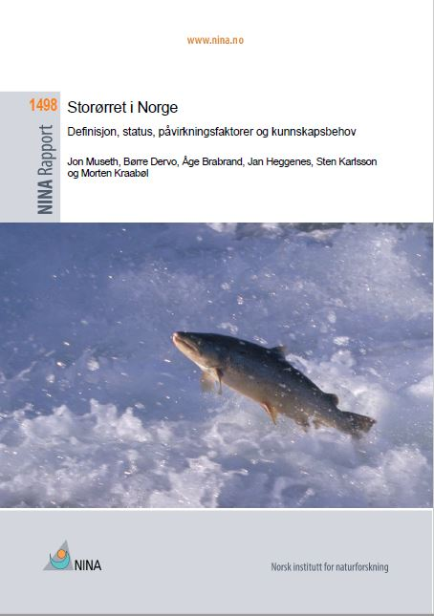
Statusrapport om storørret
Miljødirektoratet nedsatte i mars 2017 et arbeidsutvalg for å oppdatere kunnskapsgrunnlaget om storørretbestandene i Norge
Arbeidsutvalget har gjennomgått 16 innsjøer med forekomst av sikker bestand av storørret for å få oppdatert kunnskap om påvirkningsfaktorer og bestandsutvikling siste 20 år

Slide 5
Arbeidsgruppas mandat
Arbeidsutvalget ble bedt om å gjennomføre et arbeid som skulle resultere i:
  Forslag til definisjon av storørret til bruk i forvaltningen, der definisjonen skal være lett anvendbar, kunne brukes av forvaltningen og inkludere hensynet til både biologisk verdi og bruksverdi.
  Utarbeide bestandsvise oversikter over kunnskapsstatus, tilstand og trusselfaktorer (jfr. utredningen til Dervo mfl. 1996 og senere oppdateringer).
  Identifisere kunnskaps- og overvåkingsbehov.

Slide 6
Arbeidsutvalgets sammensetning
Jon Museth (NINA) - leder
Børre K. Dervo (NINA) - sekretær
Åge Brabrand (Naturhistorisk museum, Universitetet i Oslo)
Jan Heggenes (Høgskolen i Sørøst-Norge)
Sten Karlsson (NINA)
Morten Kraabøl (Multiconsult)

Slide 7
Definisjon av begrepet storørret
Gammel definisjon:
Med storørretstamme menes en selvreproduserende stamme med regulær forekomst av fiskespisende individer som bruker innsjø eller stor elv som oppvekstområde fram til kjønnsmodning, og hvor overgangen til fiskediett gir et markert vekstomslag
(Dervo et al 1996)
Ny definisjon:
En storørretbestand er naturlig reproduserende med regulær forekomst av fiskespisende individer, og hvor overgangen til fiskediett gir A) vekstomslag eller B) utholdende vekst
(Museth et al 2018)

Slide 8
Om definisjonen
Arbeidsutvalget har valgt å foreslå en økologisk definisjon av storørret, og understreker at det i et biodiversitetsperspektiv er svært viktig å bevare variasjonen i livshistorie vi finner innen og mellom ulike bestander av storørret
De ulike livshistoriene (type A og B) hos storørret er derfor ikke brukt til å definere eller rangere ulike bestander ut i fra bevaringsøkologisk verdi
Forekomst av storørret i Norge synes hovedsakelig å være en funksjon av de økologiske forholdene i økosystemet
Storørret bør betraktes som egen forvaltningsenhet

Slide 9
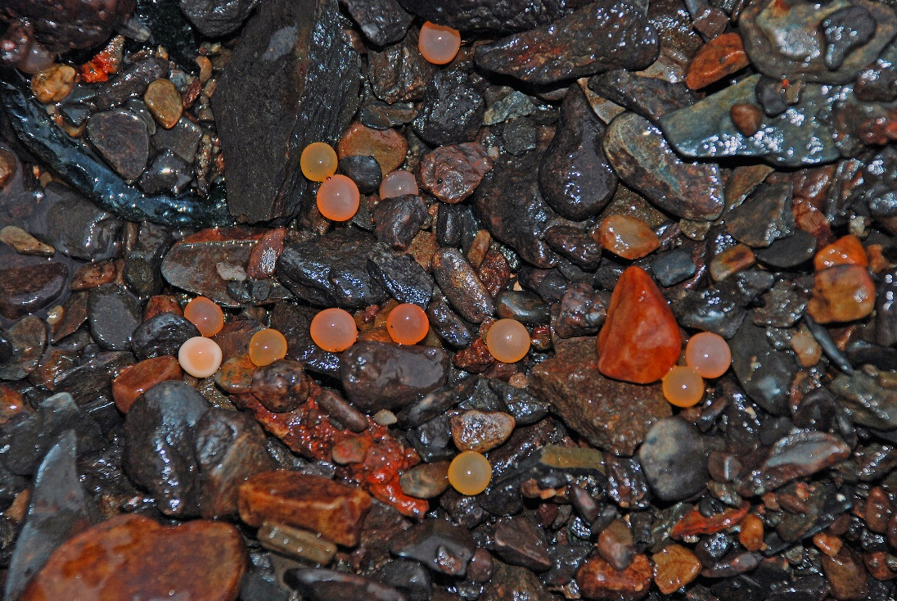
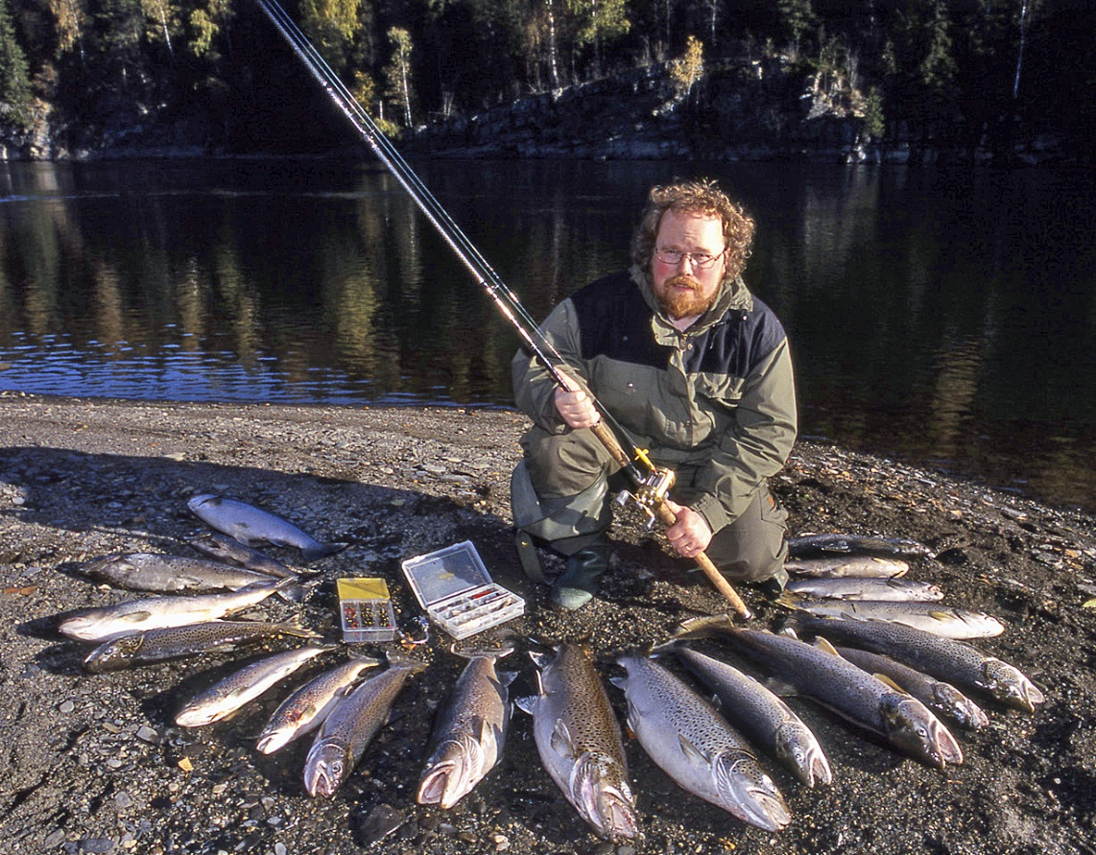
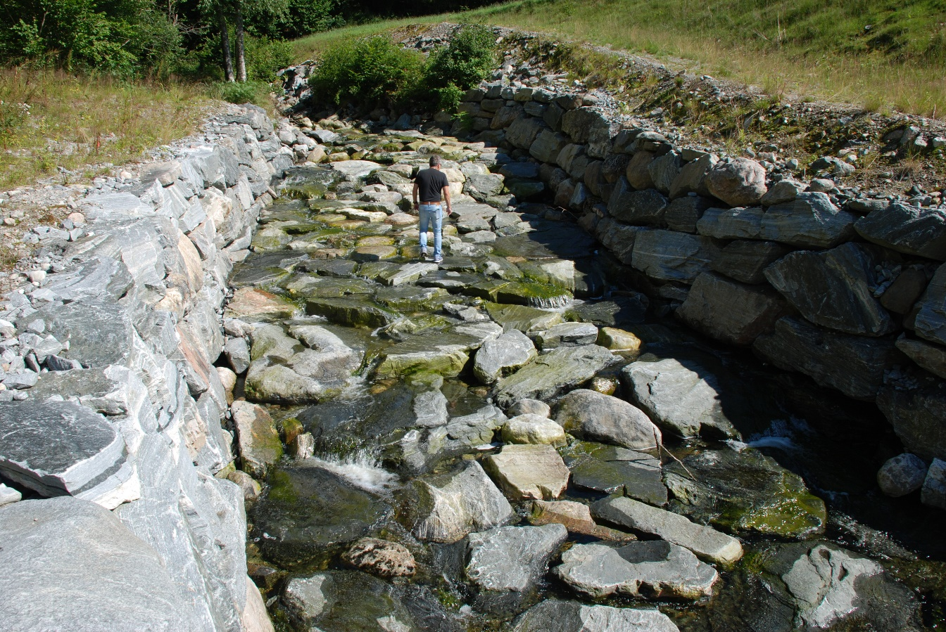
Status for 16 vurderte storørretbestander fra 1996 til 2016
2 av 16 (12 %) har økt
7 av 16 (44 %) har vært stabile
7 av 16 (44 %) har avtatt
Viktigste årsaker:
Vassdragsregulering: 11 av 16 (69 %)
Beskatning: 16 av 16 (100 %)
Flomsikring og masseuttak

Slide 10
Foreslåtte tiltak
Sikre en miljøbasert vannføring i regulerte elver som i størst mulig grad er tilpasset storørretens ulike krav gjennom livet
Gjennomføre habitatforbedrende tiltak i gyteelver som er påvirket av fysiske inngrep
Forbedre vandringsløsninger og gjennomføre avbøtende tiltak ved små og store menneskeskapte vandringshindre
Sørge for en bærekraftig regulering av fiske

Slide 11
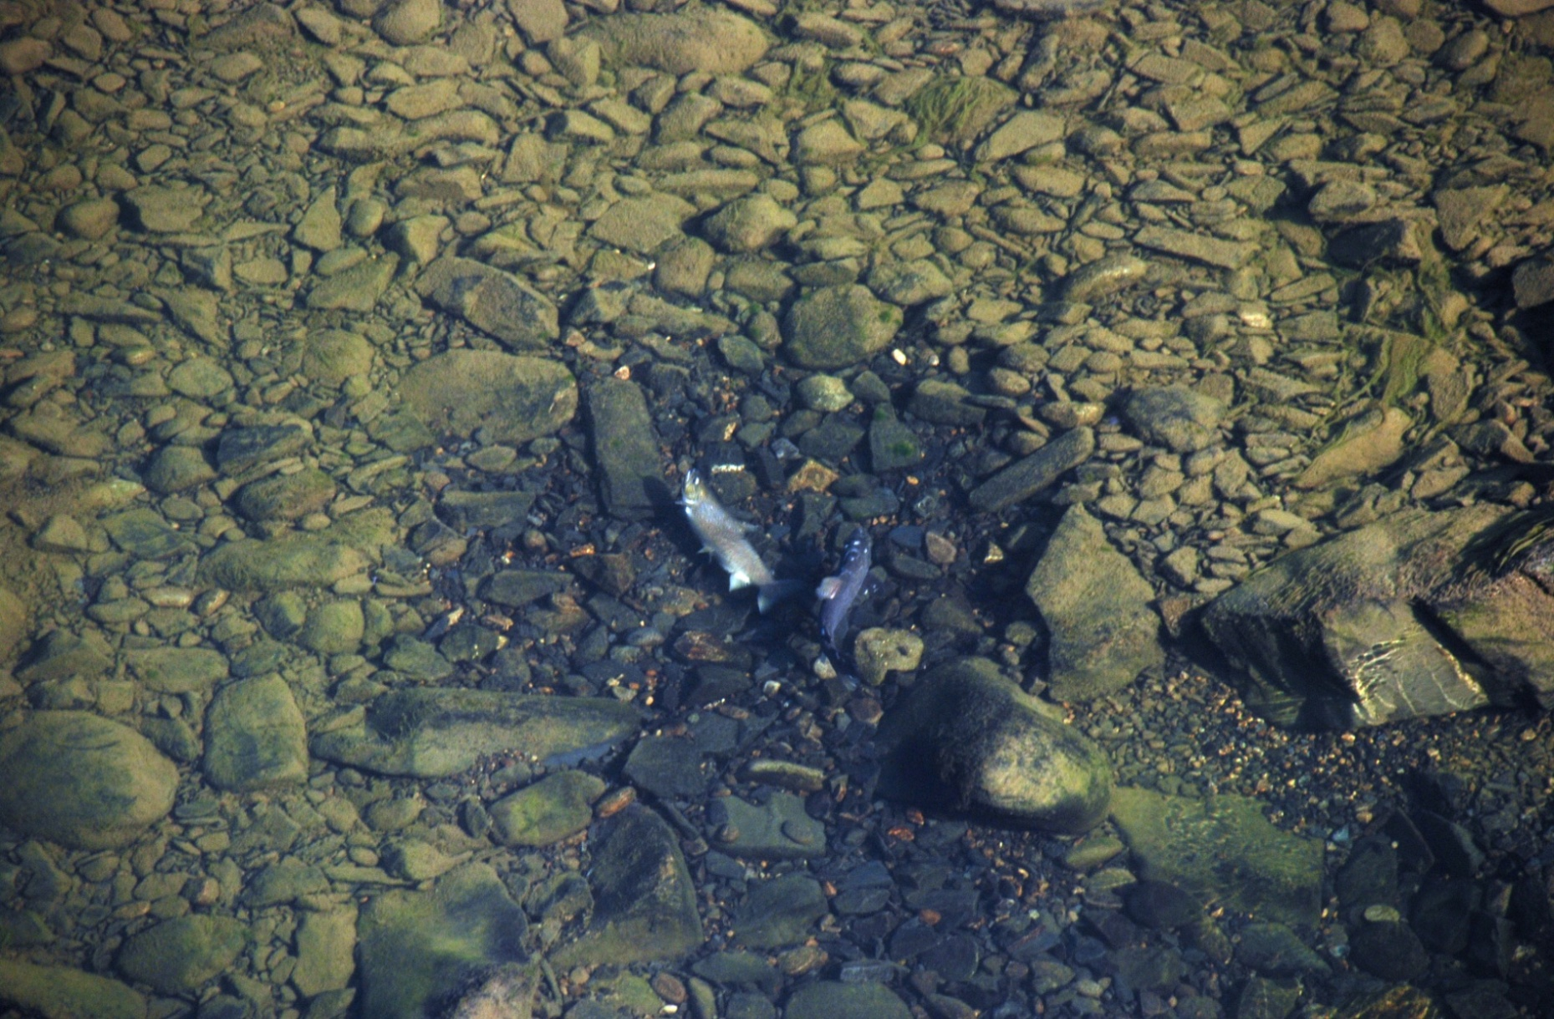
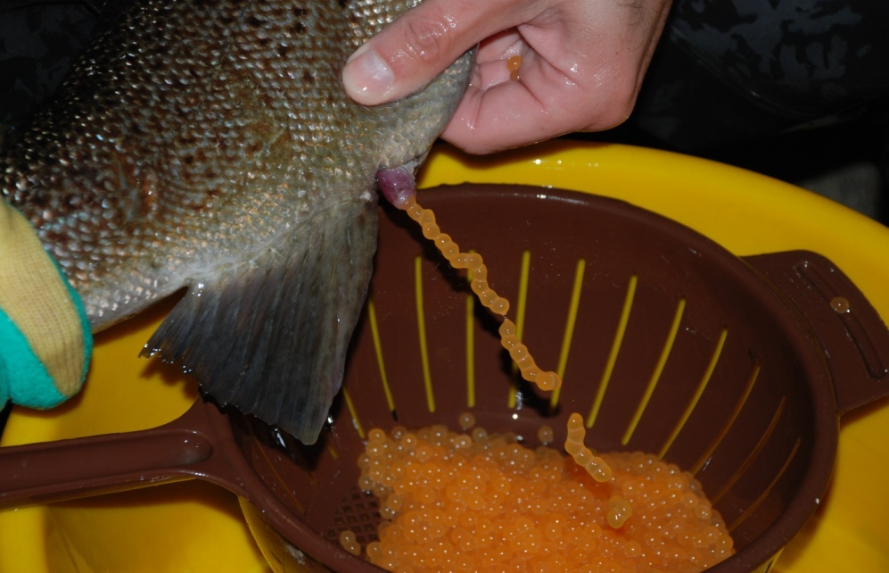
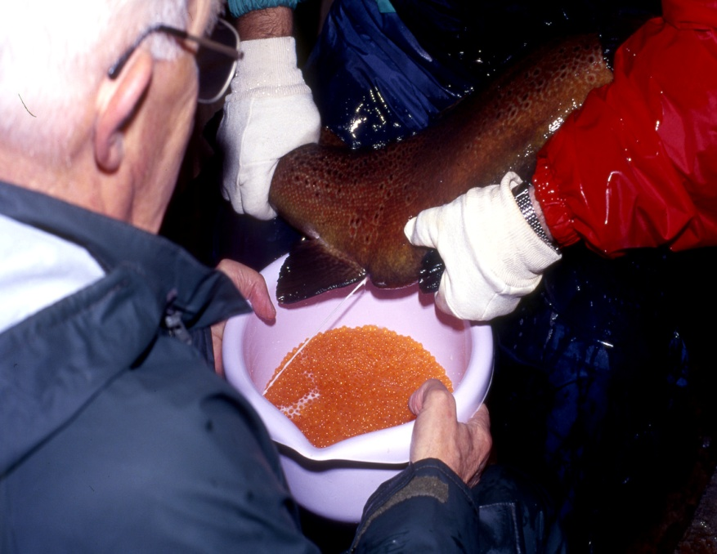
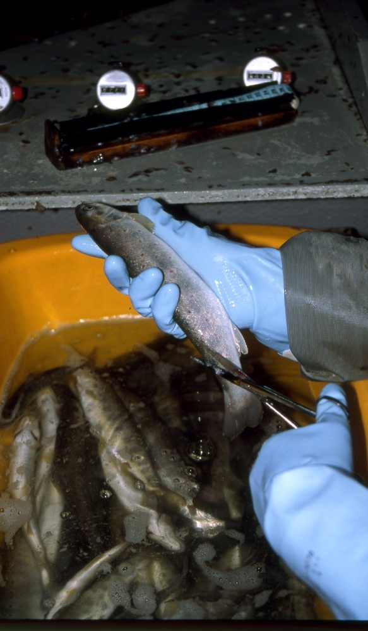
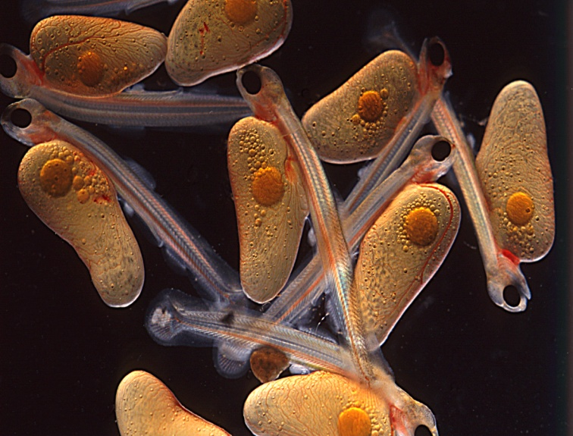

Slide 12
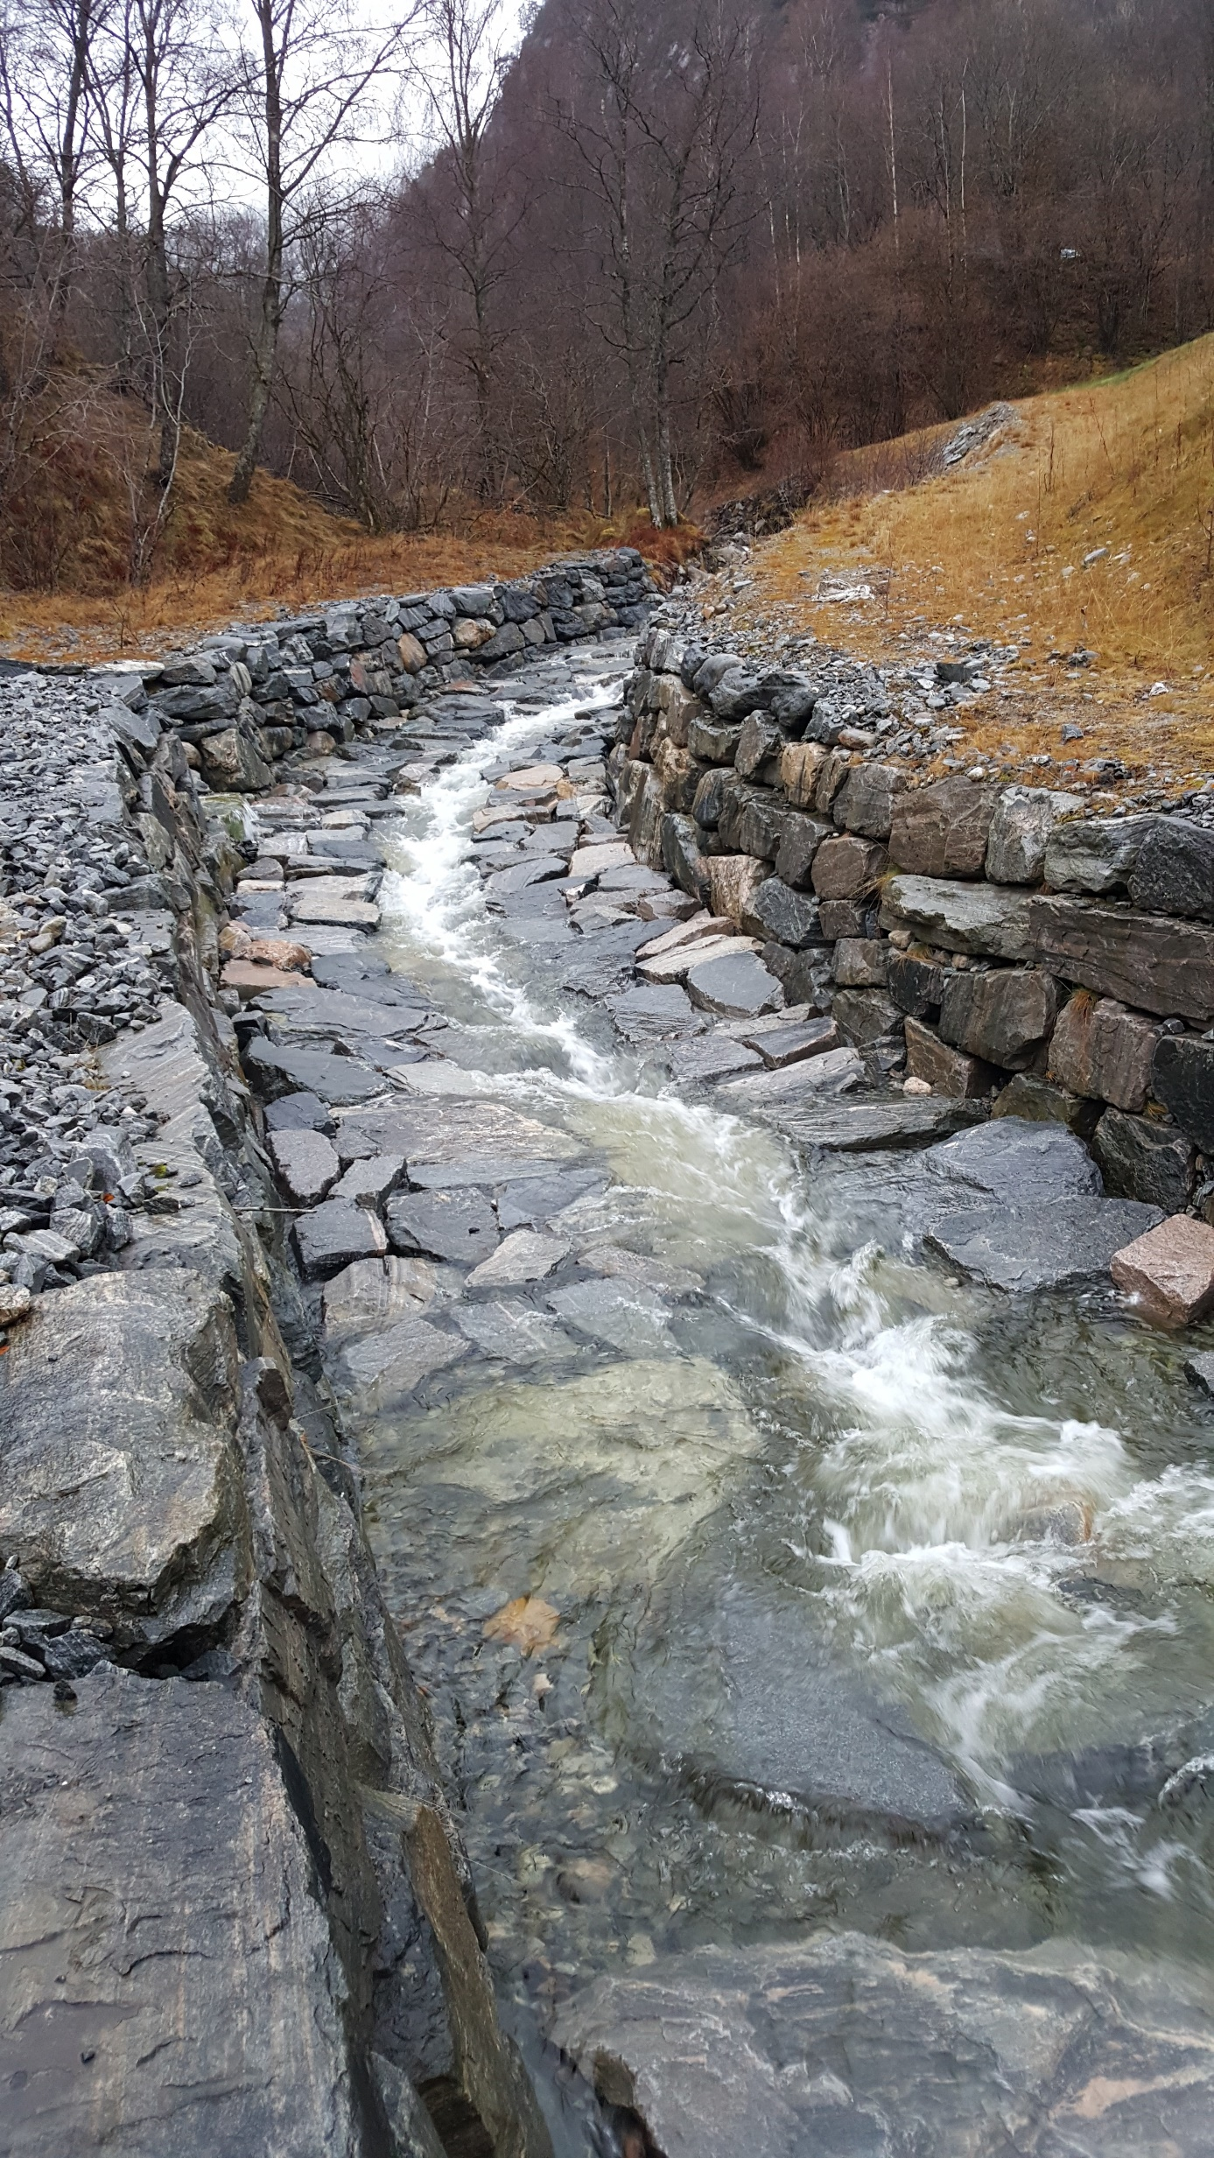
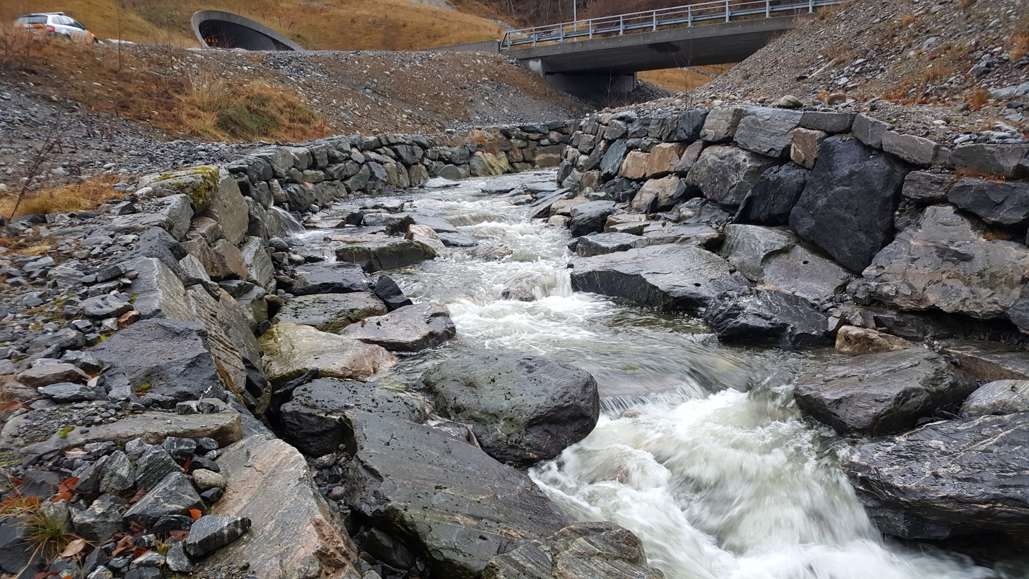
Eksempel på tiltak i flomsikret elv
- «Elv i elva»

Slide 13
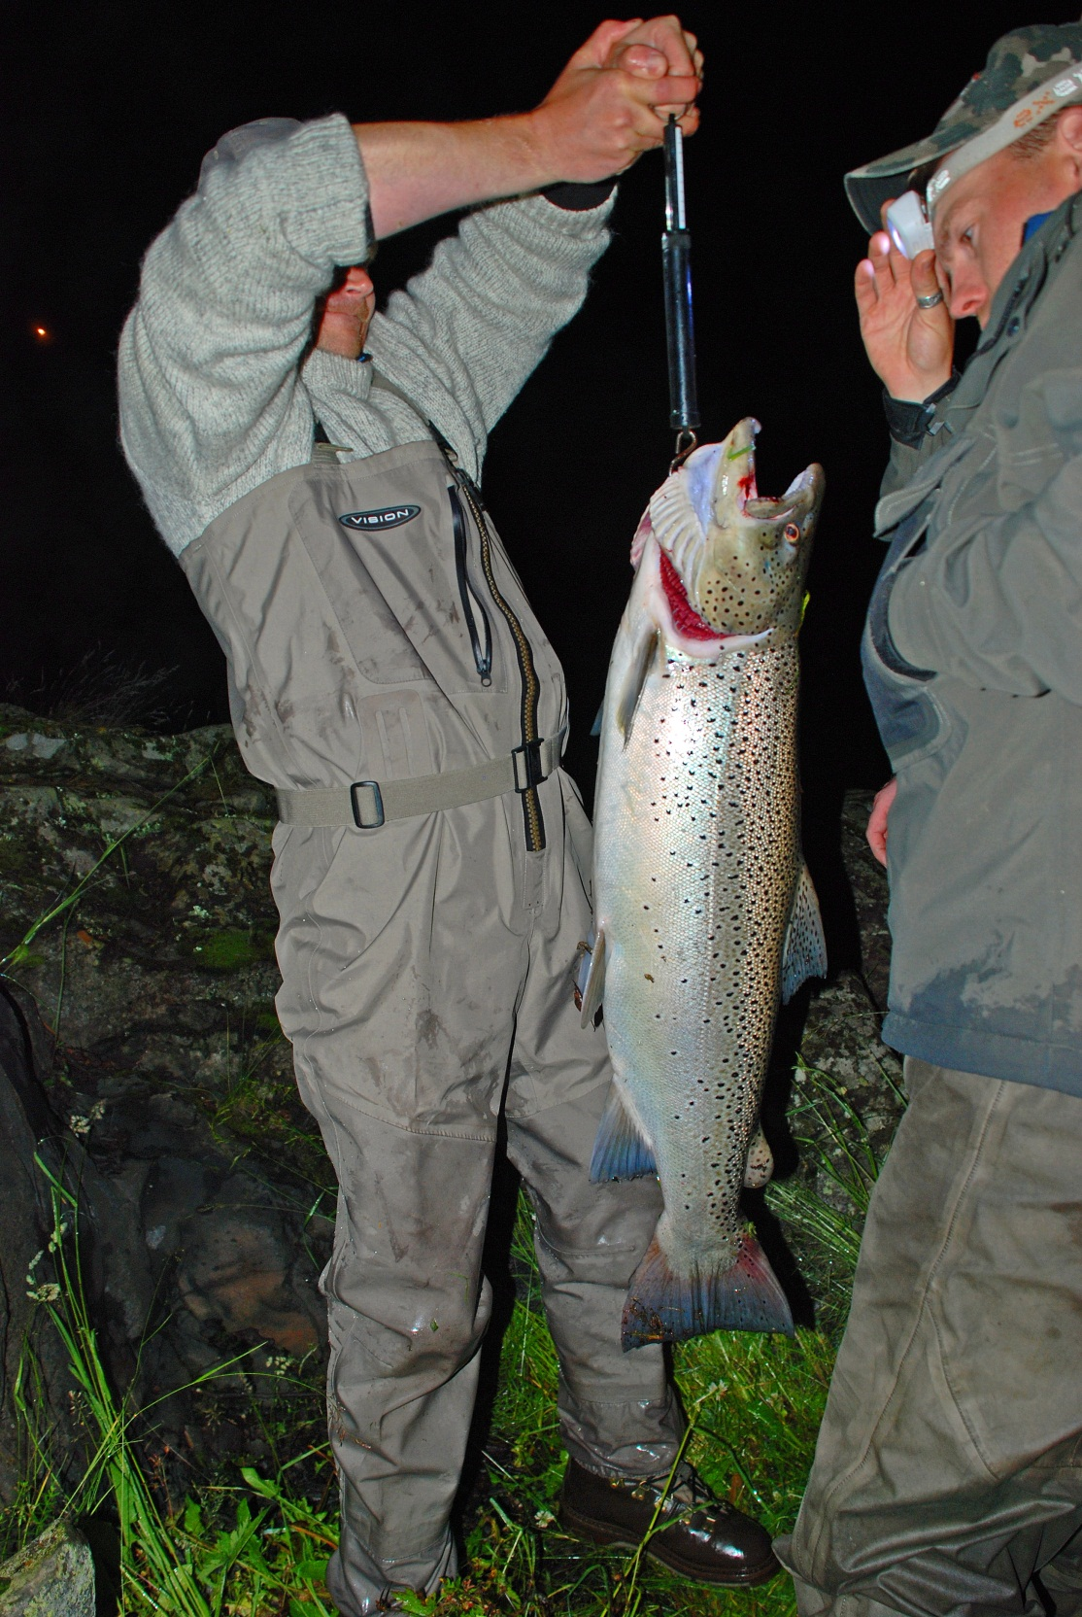
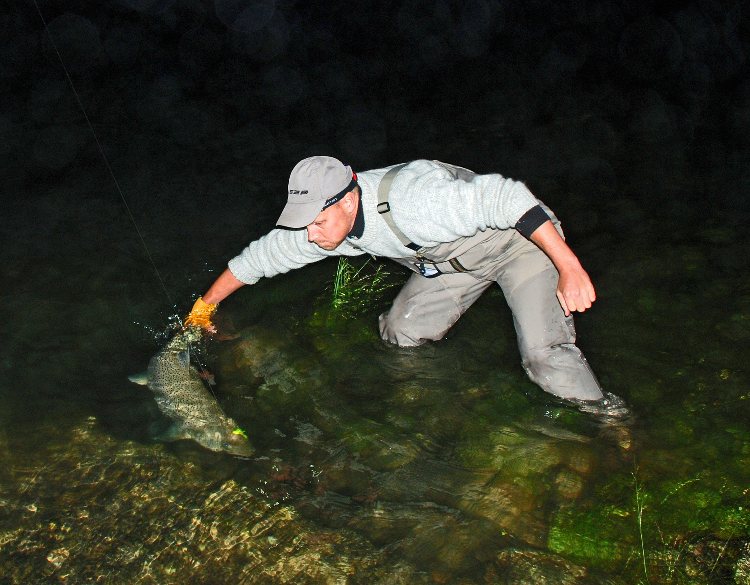
Attraktivt storørretfiske og liten aksept for strengere fiskeregler…

Slide 14
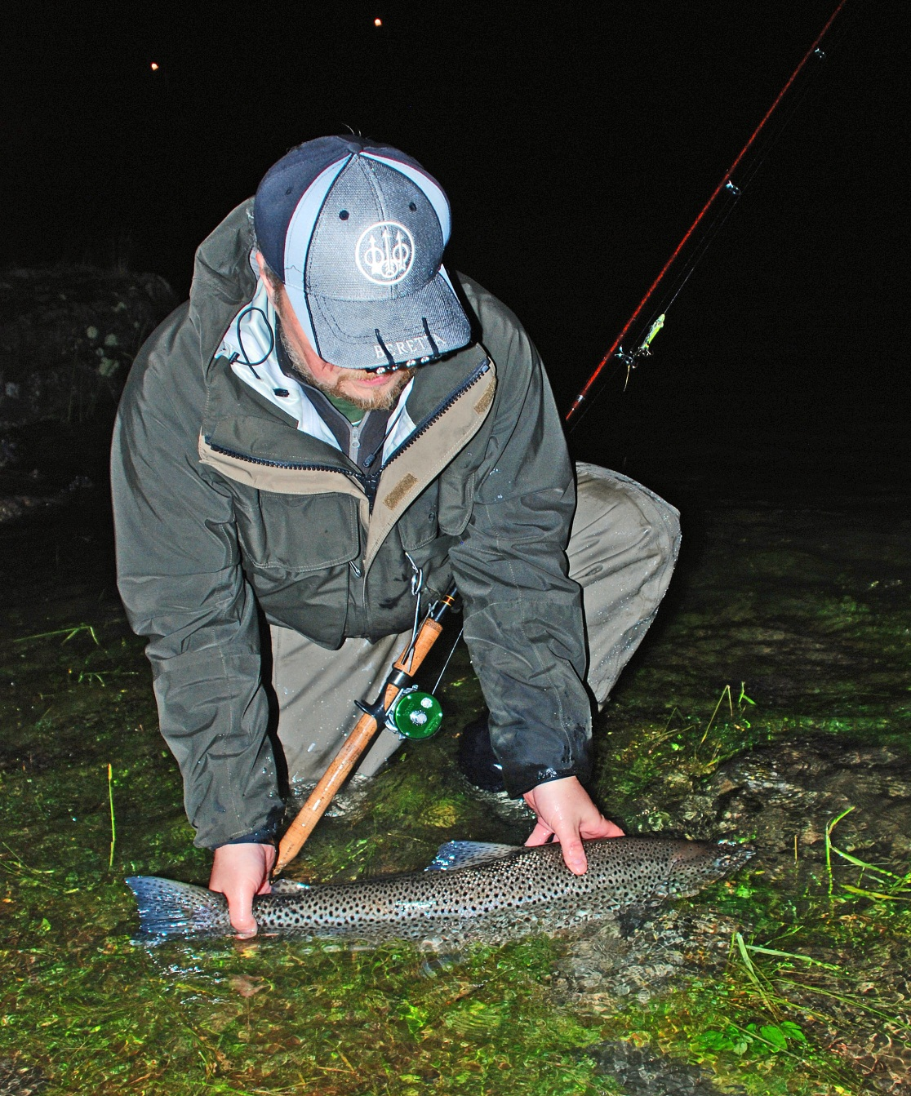
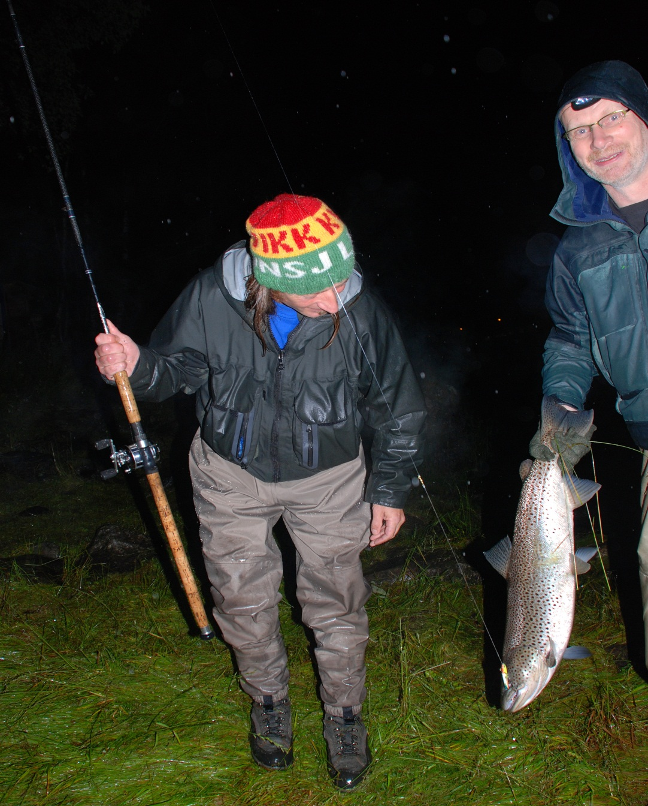
Bærekraftige fiskeregler…
Vill eller settefisk??

Slide 15
Kunnskapsbehov
Genetisk struktur og definisjon av forvaltningsenheter i vassdrag med storørret
Konsekvenser av dagens kultiveringsvirksomhet og utredninger av alternative avbøtende tiltak og/eller kultiveringsstrategier
Bestandsstørrelser hos storørret og betydningen av fangstdødelighet
Flaskehalser for naturlig rekruttering og framvekst av storørret i ulike systemer
Viktige byttefiskarter og faktorer som påvirker deres livsmiljø

Slide 16
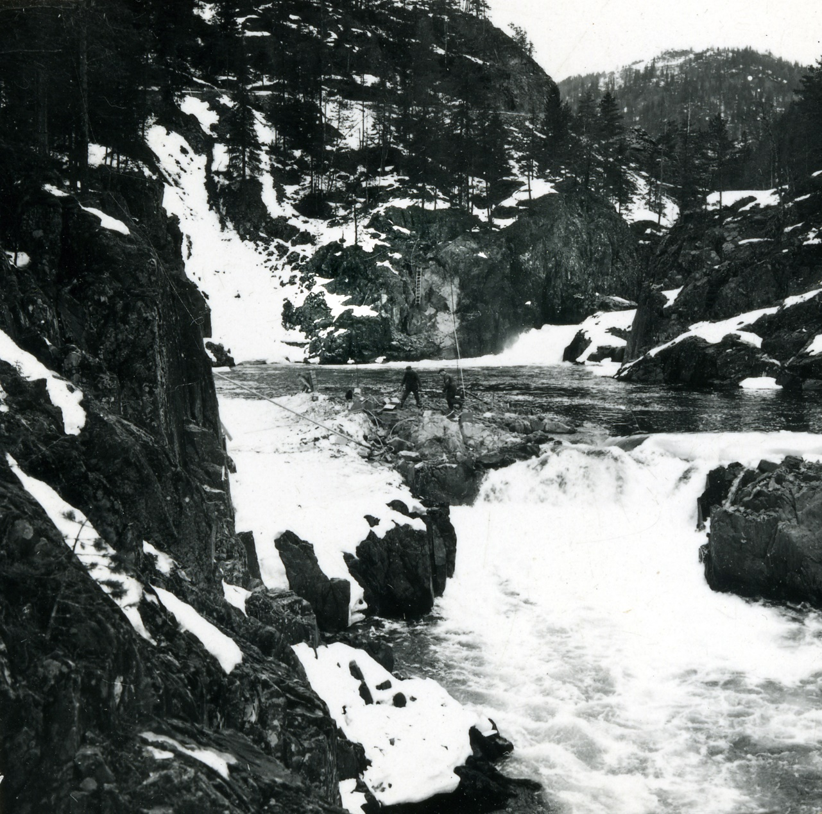
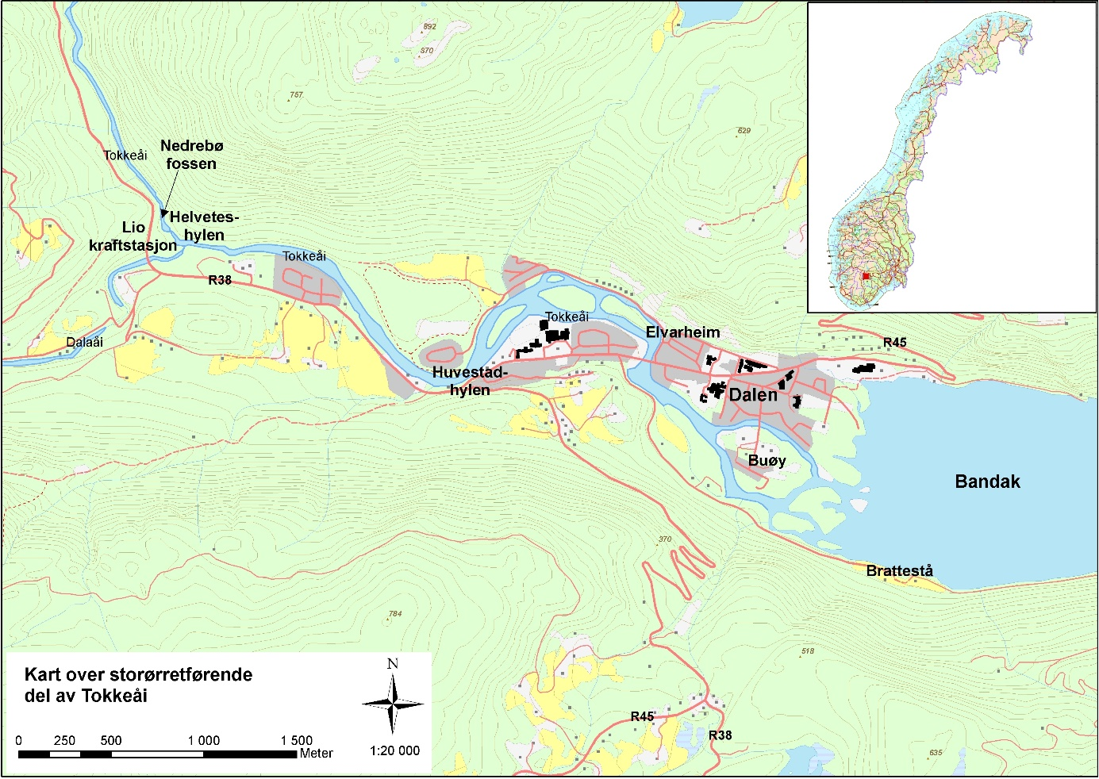
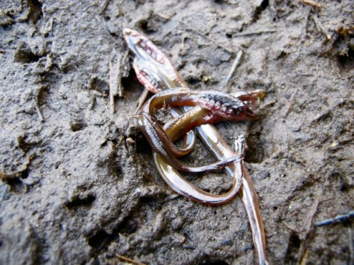
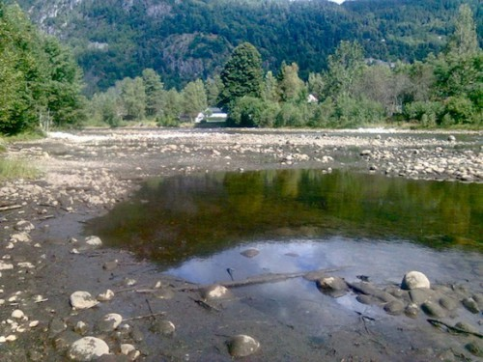
Storørret i Tokkeåi

Slide 17
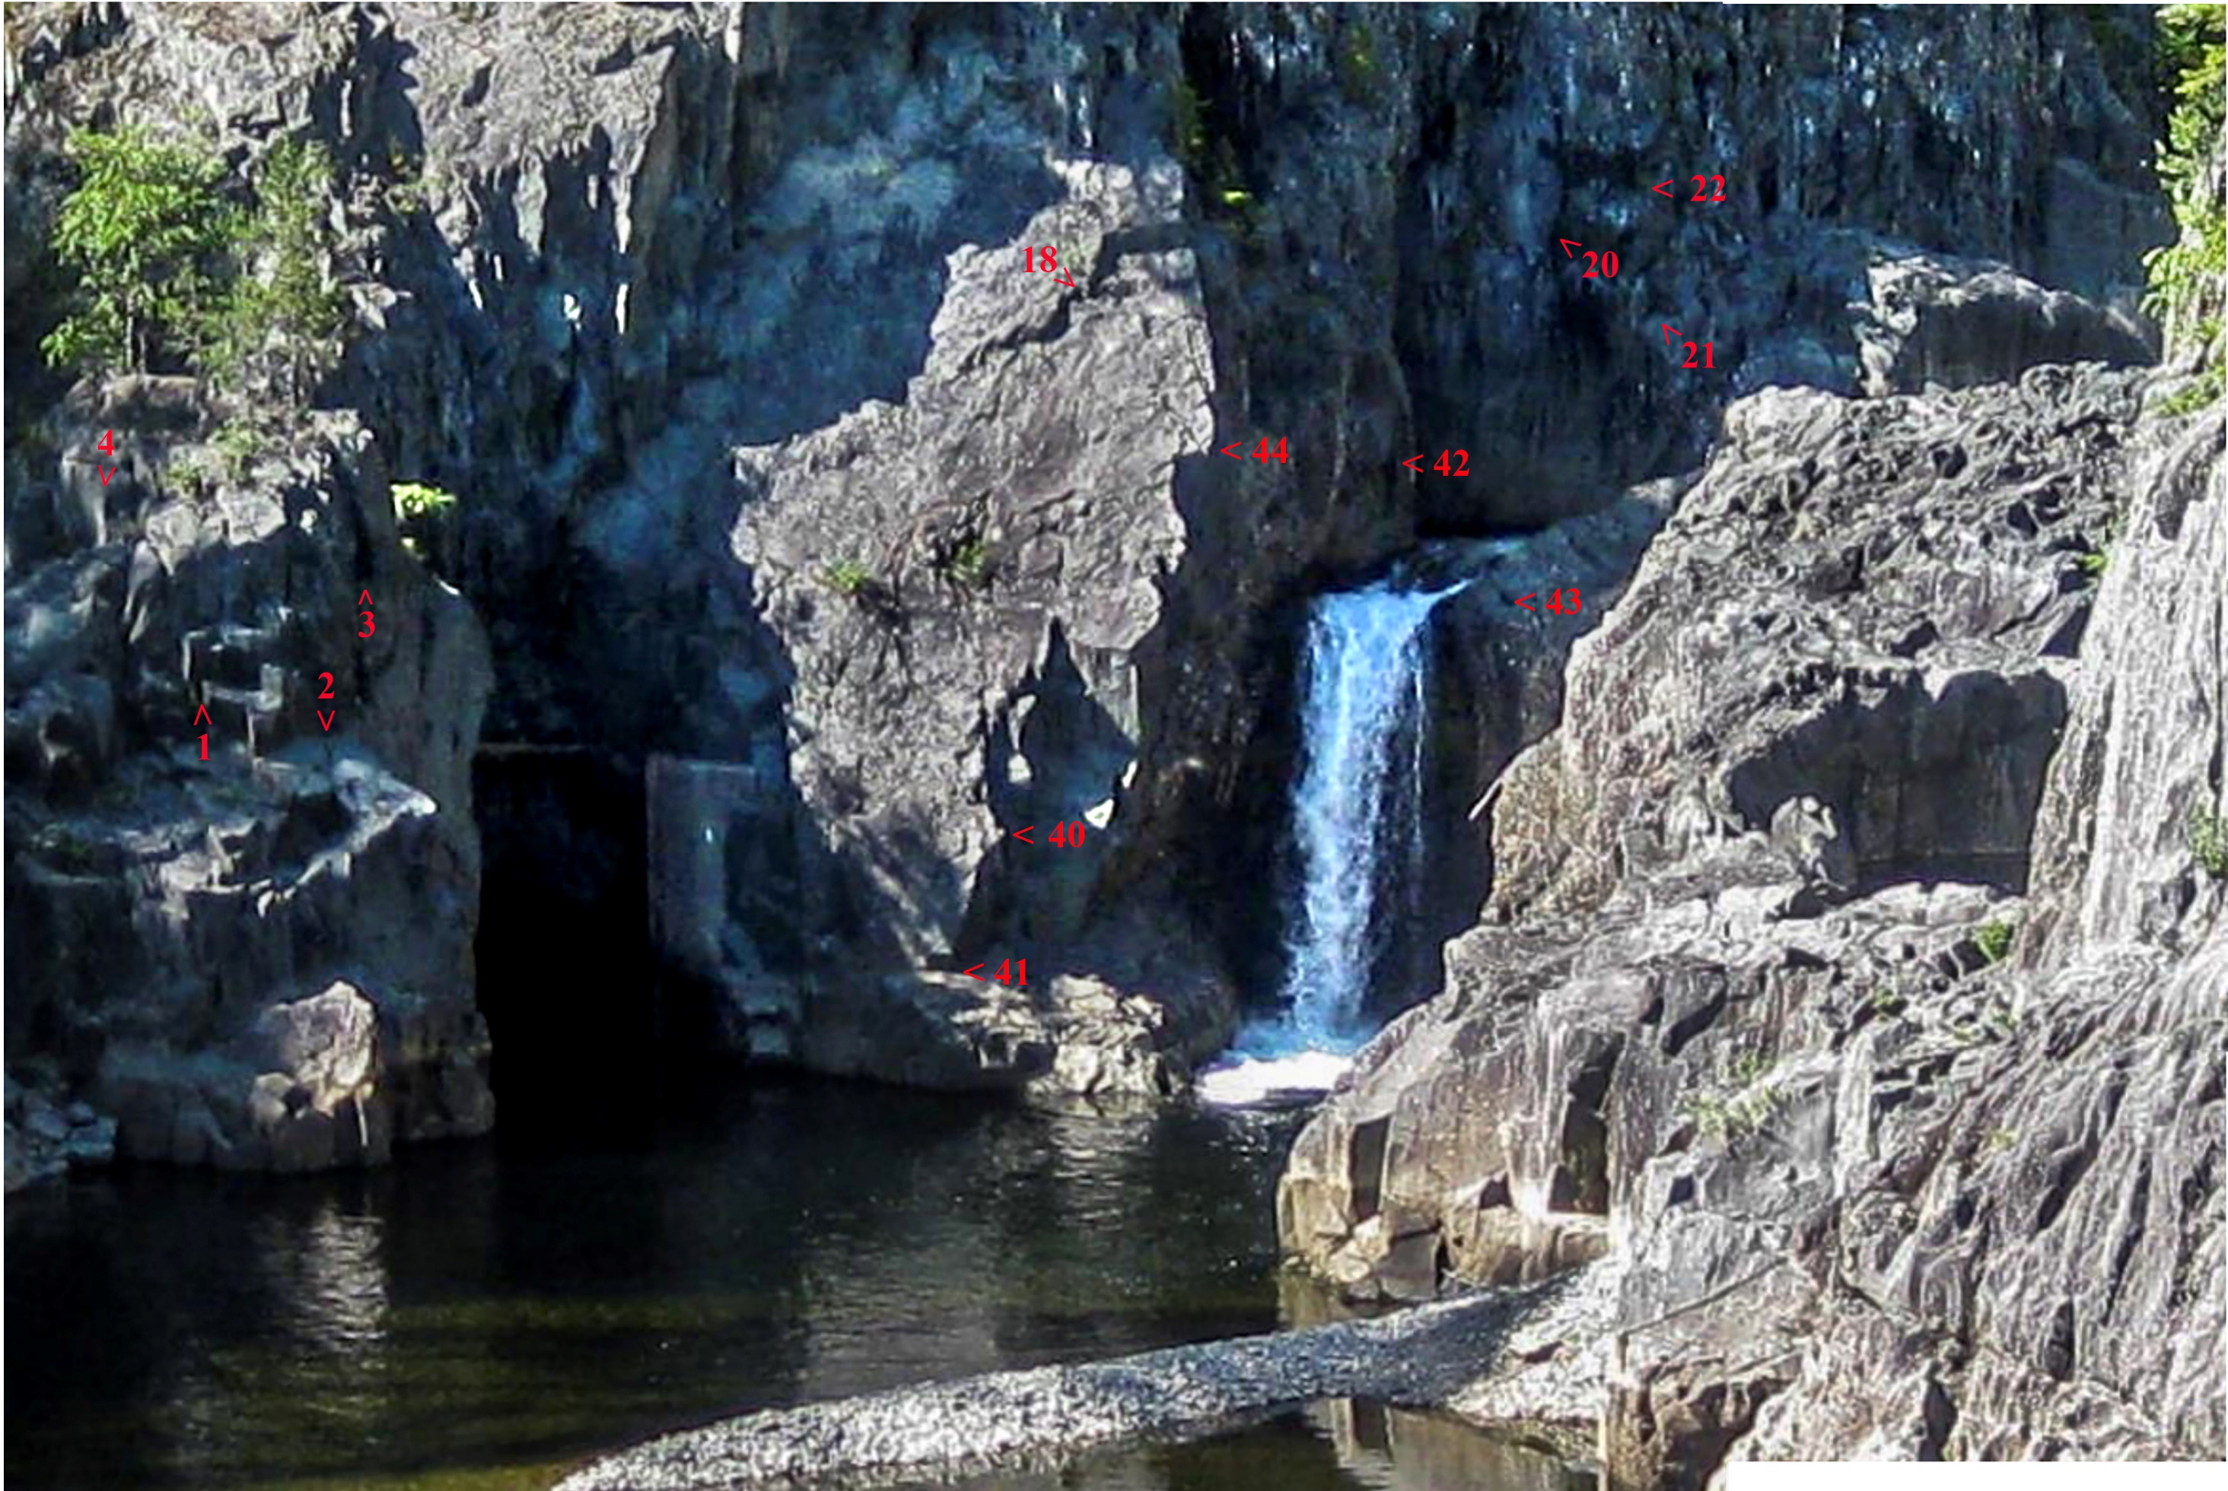

Slide 18
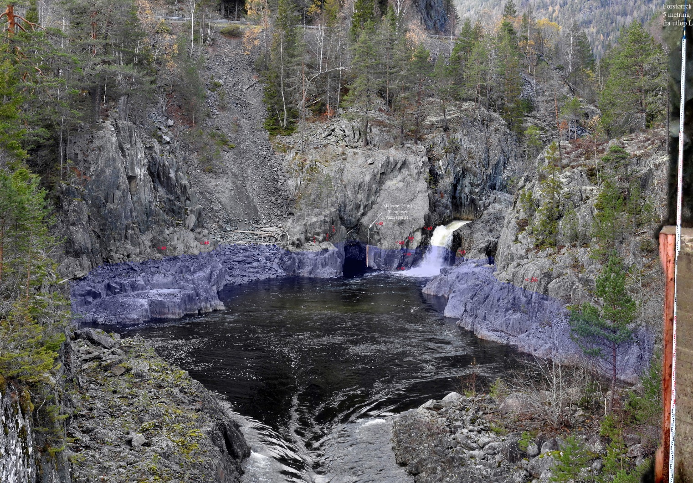

Slide 19
Eksempel på ny kunnskap om kultiveringspraksis - Hunderørret

Slide 20
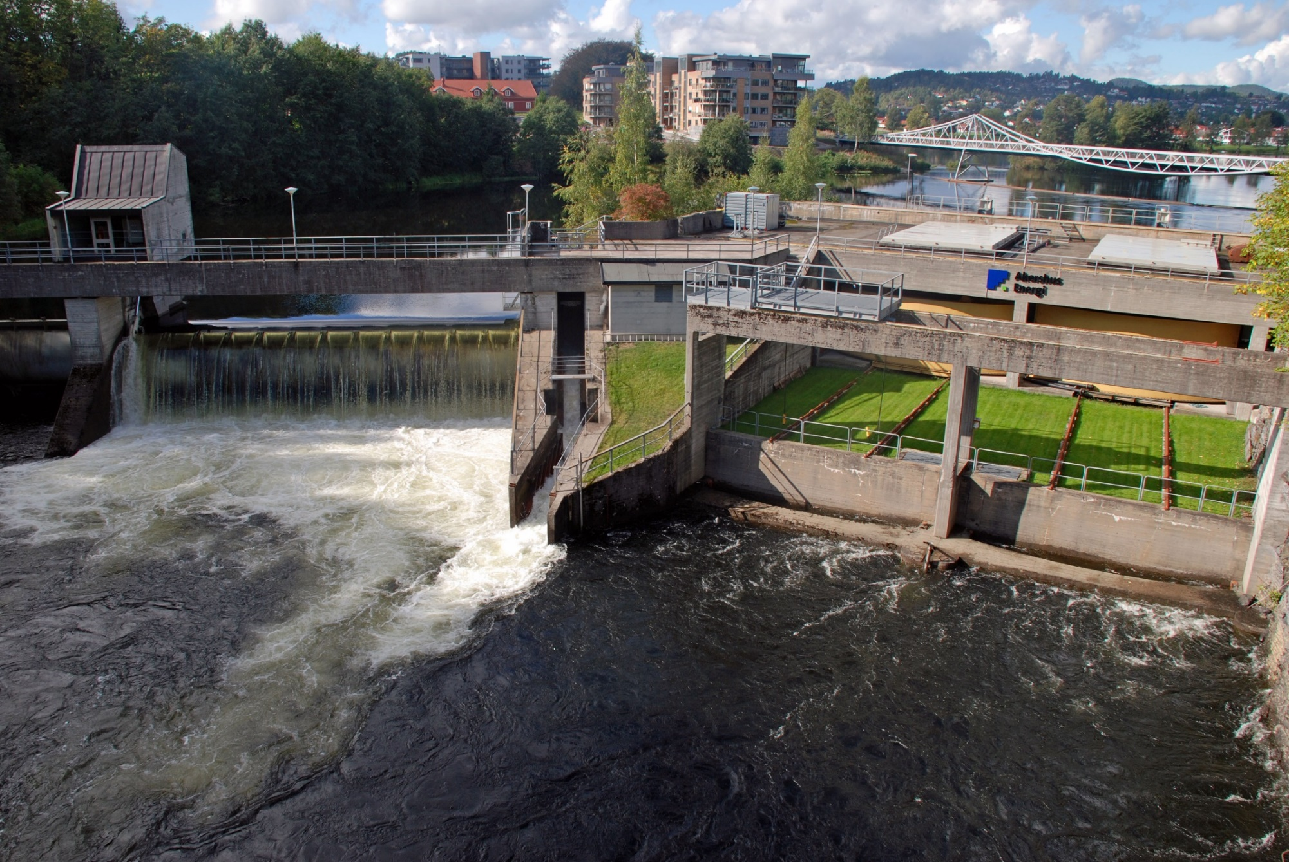
Klosterfoss kraftverk i Skien (nedstrøms side)

Slide 22
Bakgrunn
O/U-prosjektet:
  Økt slukeevne fra 240 til 320 m³/s
  Økt installert effekt fra 11 til 14 MW
  To nye vannveier for fisk bunnrør: ål og niøye
  overflate: laks og ørret
  Vannføring: 2,5 m³/s:
    15/4 – 15/6
    15/8 – 15/11
  Nordre flomluke; 10 m³/s
    15/4 - 15/6
Forutsetninger
  Forholdene for fiskevandring skal ikke bli dårligere enn tidligere
  Bytte til finmasket varegrind gir for høy vannhastighet gjennom elementene (beregninger utført)
  Finmasket ledegrind (utredet tidligere) foran turbininntaket for dyrt

Slide 23
Aktuelle målarter som vandrer forbi Klosterfoss kraftverk
Laks og sjøørret
  Opp: Gytemodne individer gjennom fisketrappa
  Ned: Smolt og utgytt voksen fisk (overflateorienterte)
Ål
  Opp: Åleyngel/glassål
  Ned: Blankål (sterk orientering mot bunnen)
Niøye
  Opp: Nylig metamorfoserte individer/parasitter + ammocoetes (larver)
  Ned: Ammocoetes (sterk orientering mot bunnen)

Slide 24
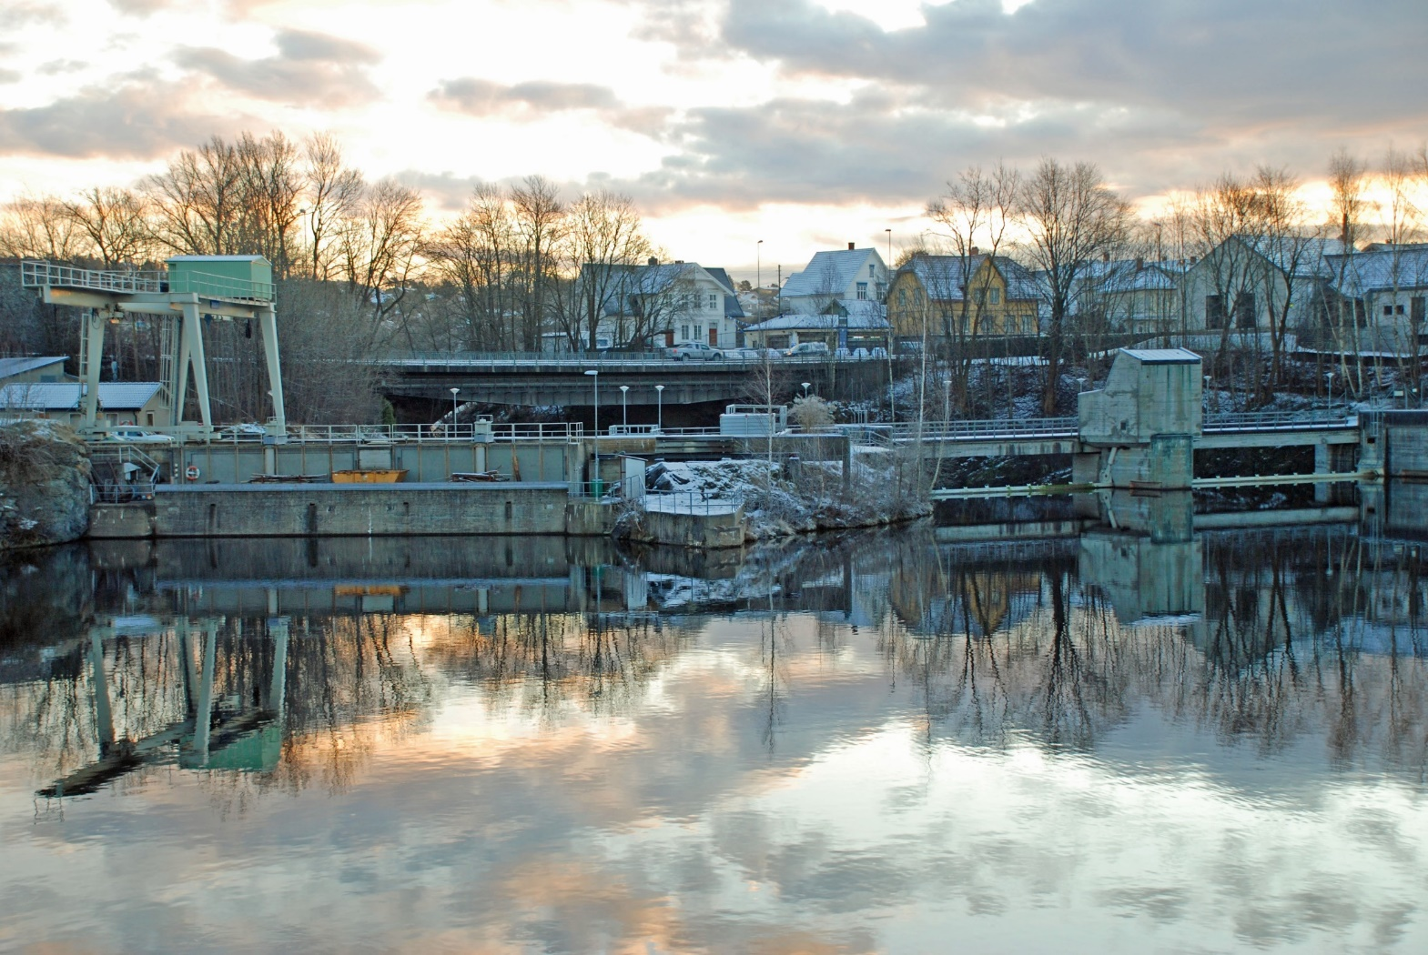
Turbininntak (til venstre) og lukearrangement
(til høyre) ved Klosterfoss kraftverk

Slide 25
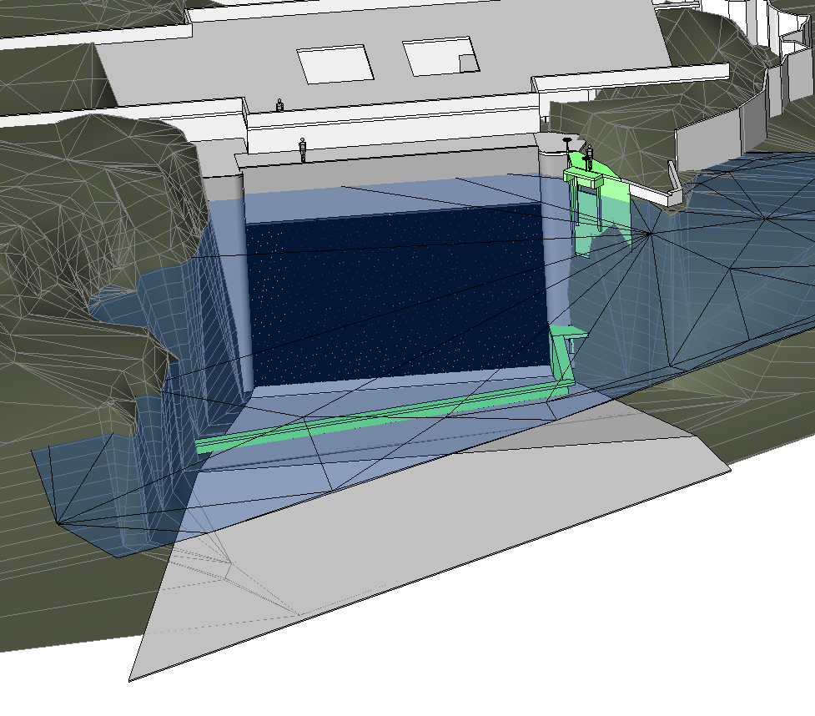
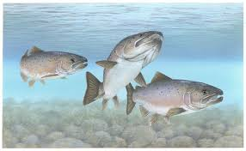
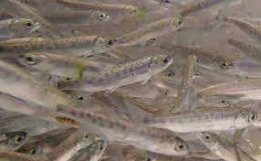
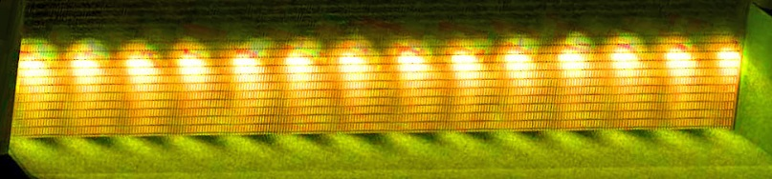
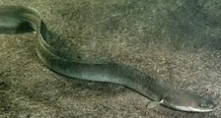
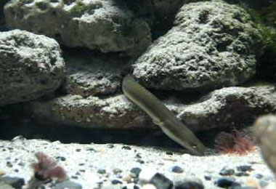
Betongvegg; svært viktig struktur!
Fleksibilitet:
Substrat langs ledevegg
Forbindelse bunn- og topprør
Lysintensitet/bruksmønster
Sterk belysning
Skyggesone

Slide 26
Skisse av bunnmontert ledestruktur for ål og niøye

Slide 27
Fiskepassasjer i rør fra overvann til undervann

Slide 28
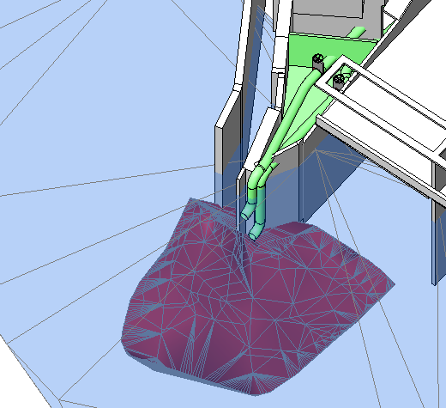
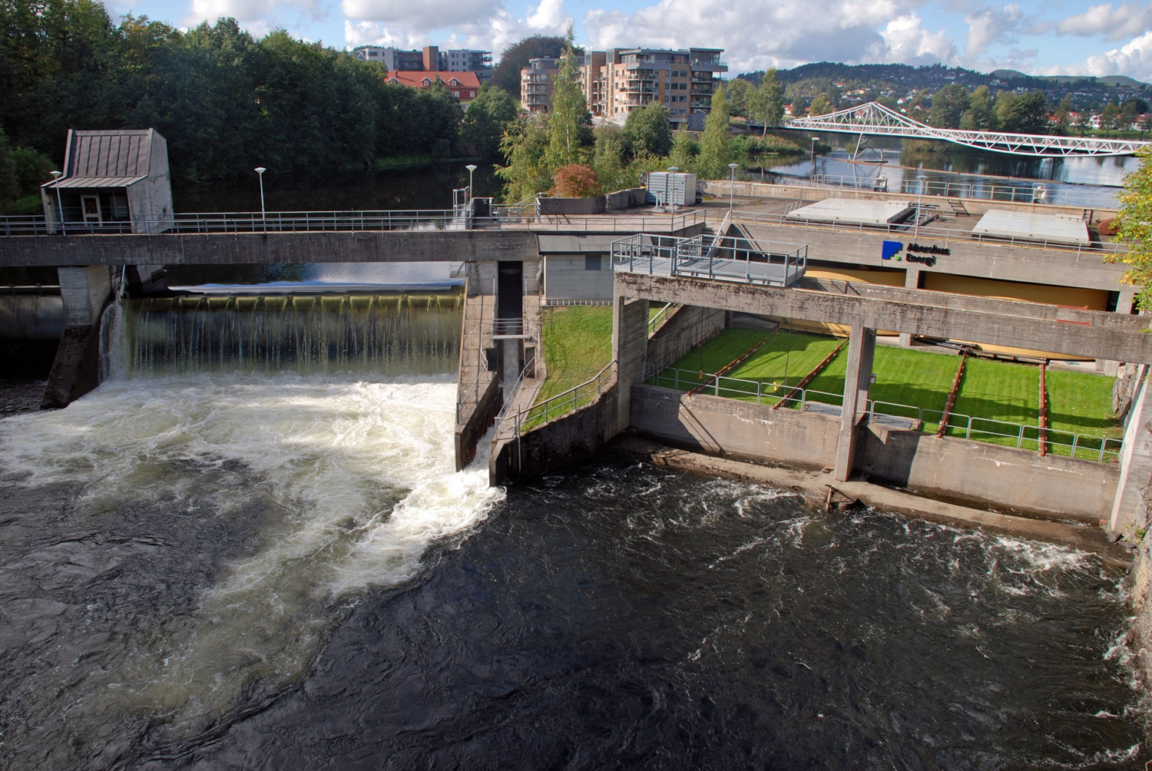
Løsningen på undervannsiden er fleksibel og fordelaktig for oppvandring i fisketrappa
Stort potensial for attraksjonsvann
Opptil 5 m³/s (1 m³/s i trappa)
Fleksibel vinkling
Kan gi økt effektivitet
for fisketrappa

Slide 29
Dødelighet hos fisk 10-70 cm kroppslengde ved ulike driftsvannføringer pr. turbin

Slide 30
-MEN, NÅR DET GJELDER ÅLEN…..
Nyere forskning tilsier at problemstillingen antakeligvis er mer kompleks og at det er behov for mer stedsspesifikk kunnskap om ålens atferd når den nærmer seg et elvekraftverk. Kort oppsummert:
  Ål foretar nedvandringen i elv under flomsituasjoner om høsten, og gjerne på dagtid når vannet er grumsete som følge av flommen
  I slike situasjoner passerer den kraftverkene over flomluker, overløp, gjennom turbiner, osv.
  Dette indikerer at en viss andel av nedvandrende ål ikke følger elvebunnen mot kraftverket, og det er derfor grunn til å tro at kun en mindre andel vil havne i den foreslåtte ledestrukturen på bunnen foran turbininntaket….
Mer kunnskap om ål og kraftverkspassasje er nødvendig

Slide 31
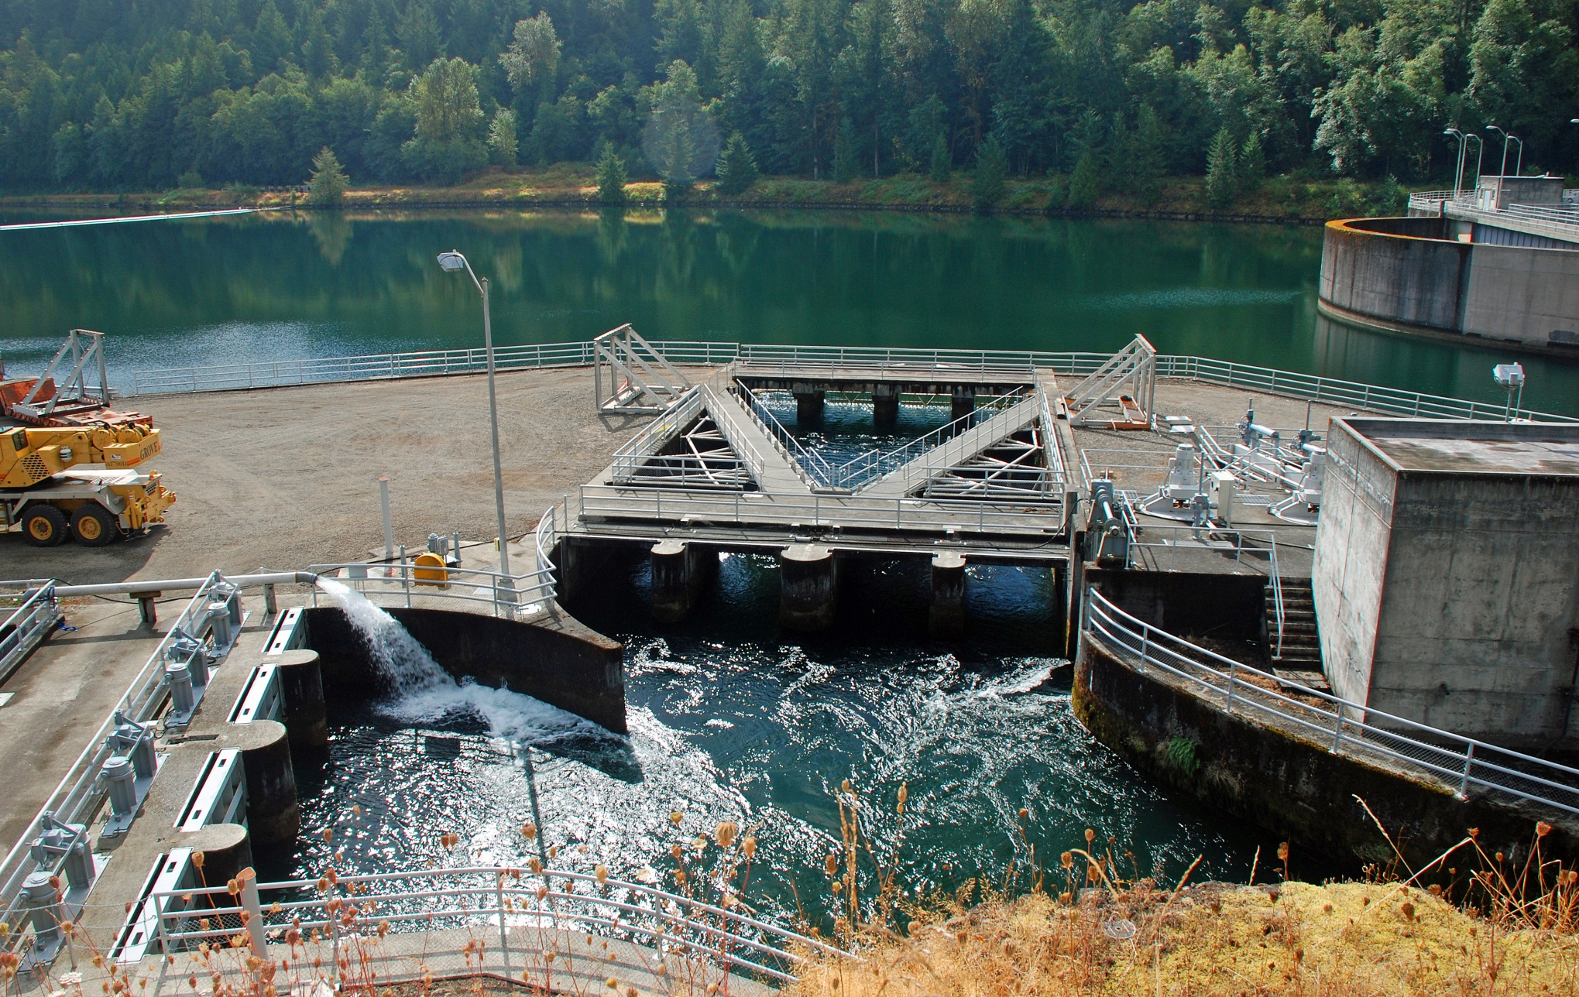
Turbininntak ombygd til nedstrøms fiskefelle ved Mayfield Dam, Deschutes river, USA

Slide 32
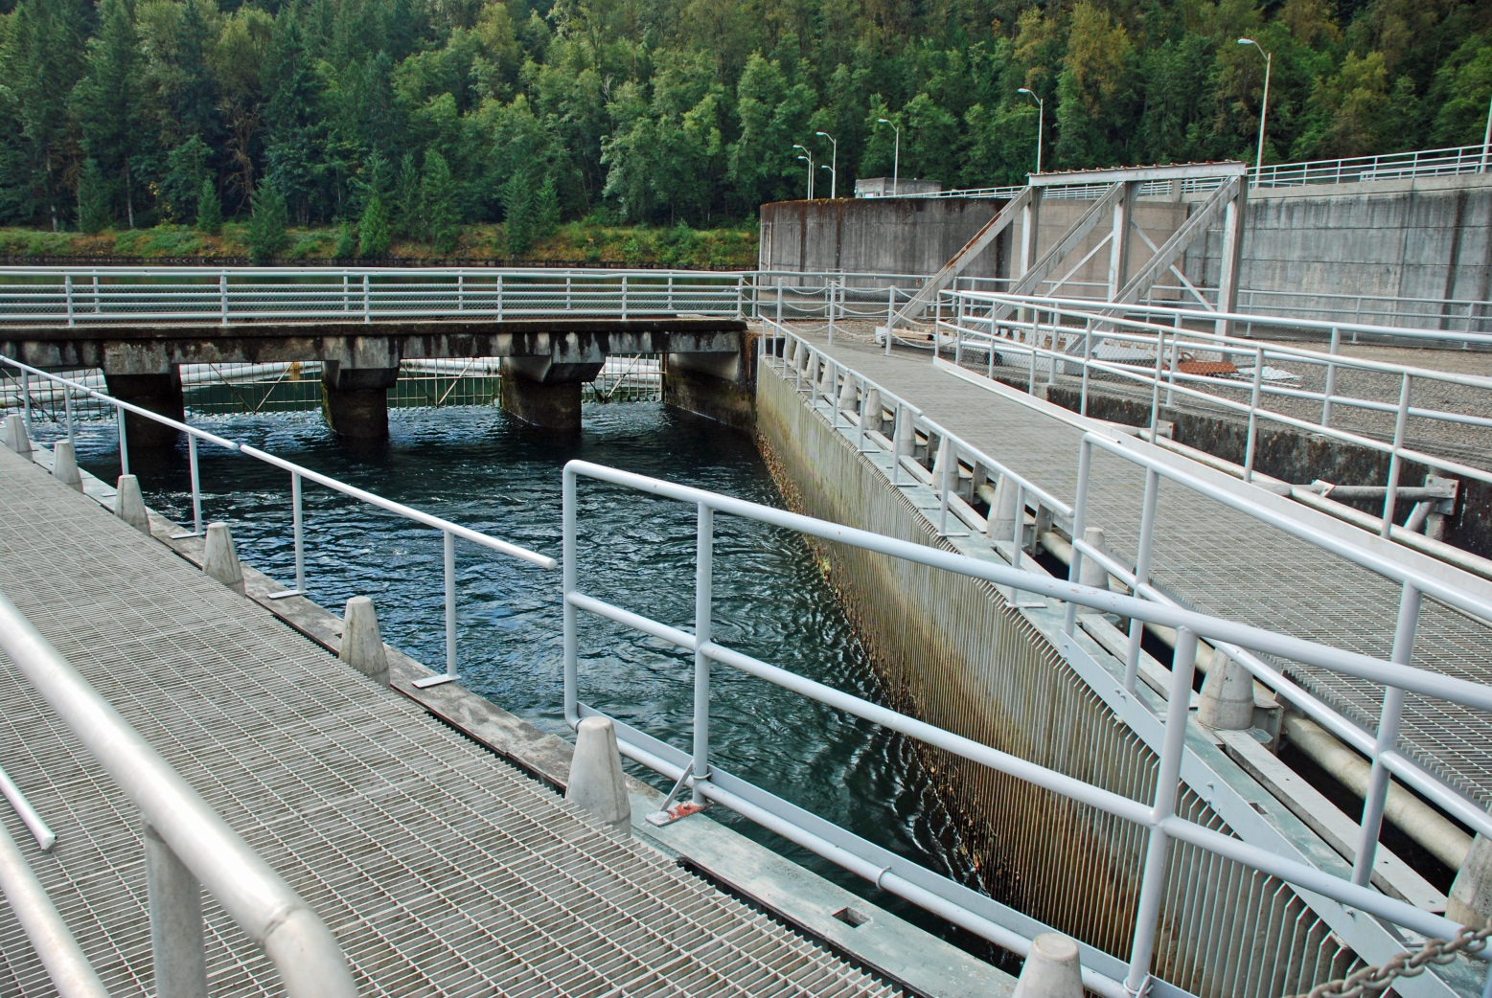
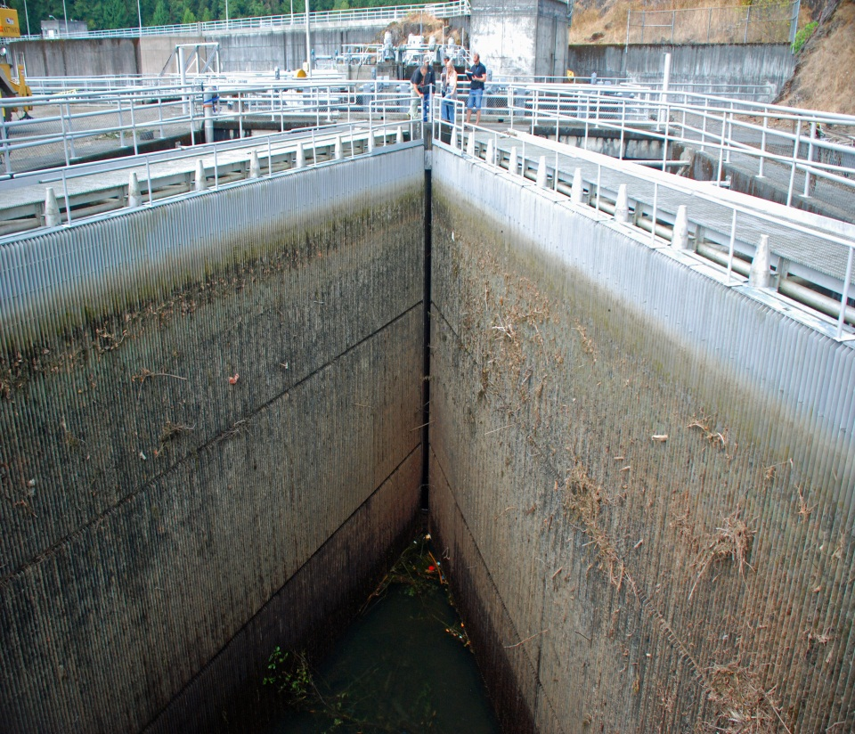
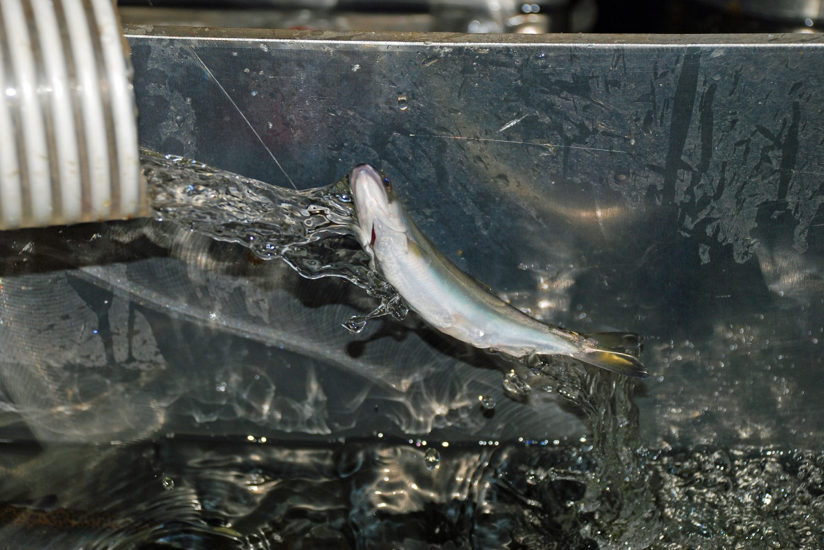
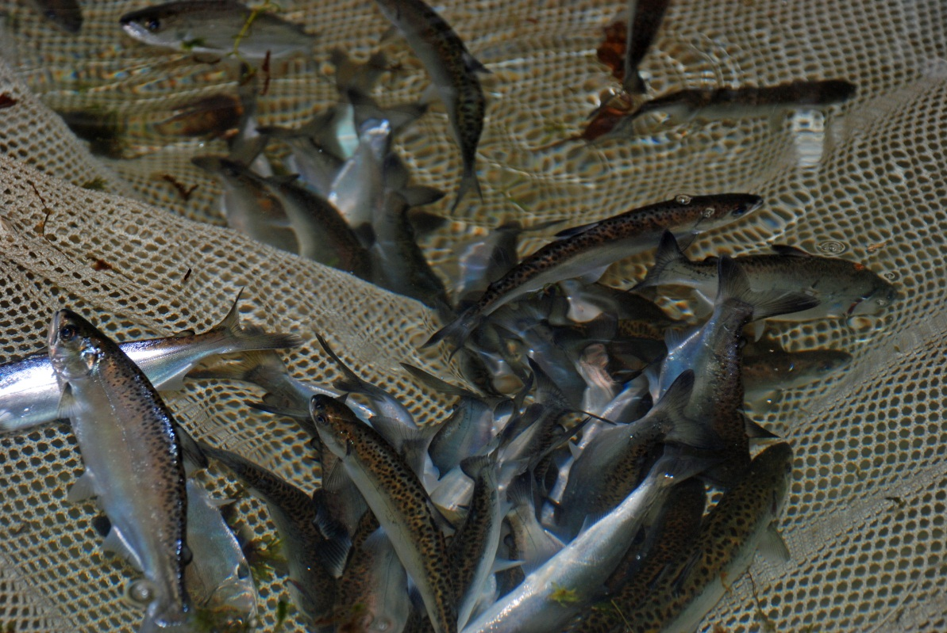

Slide 33
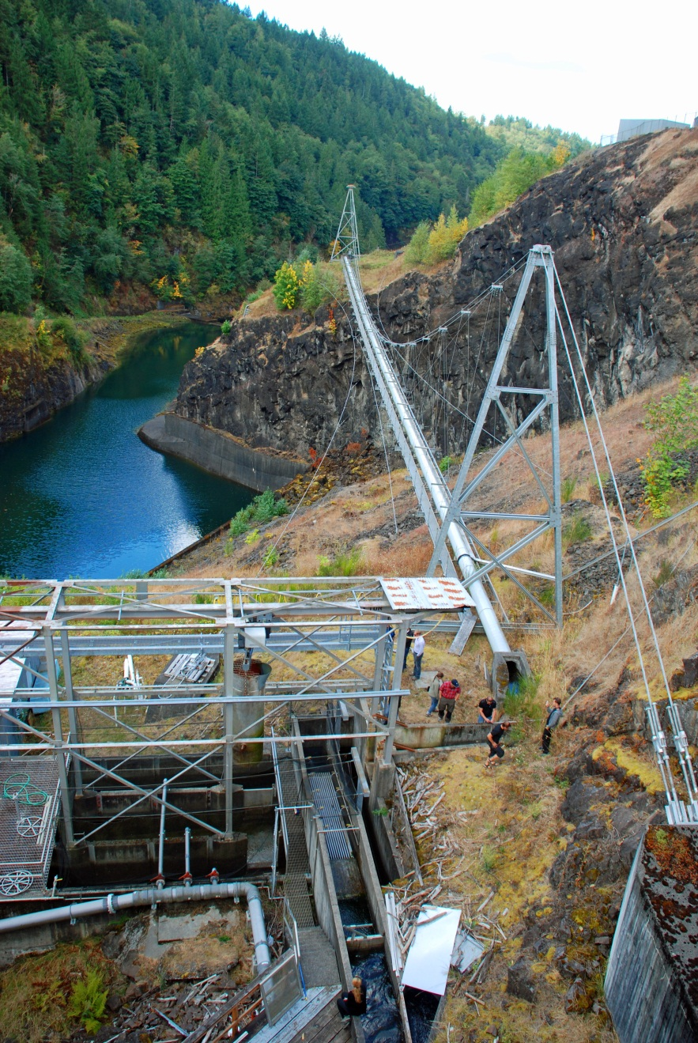
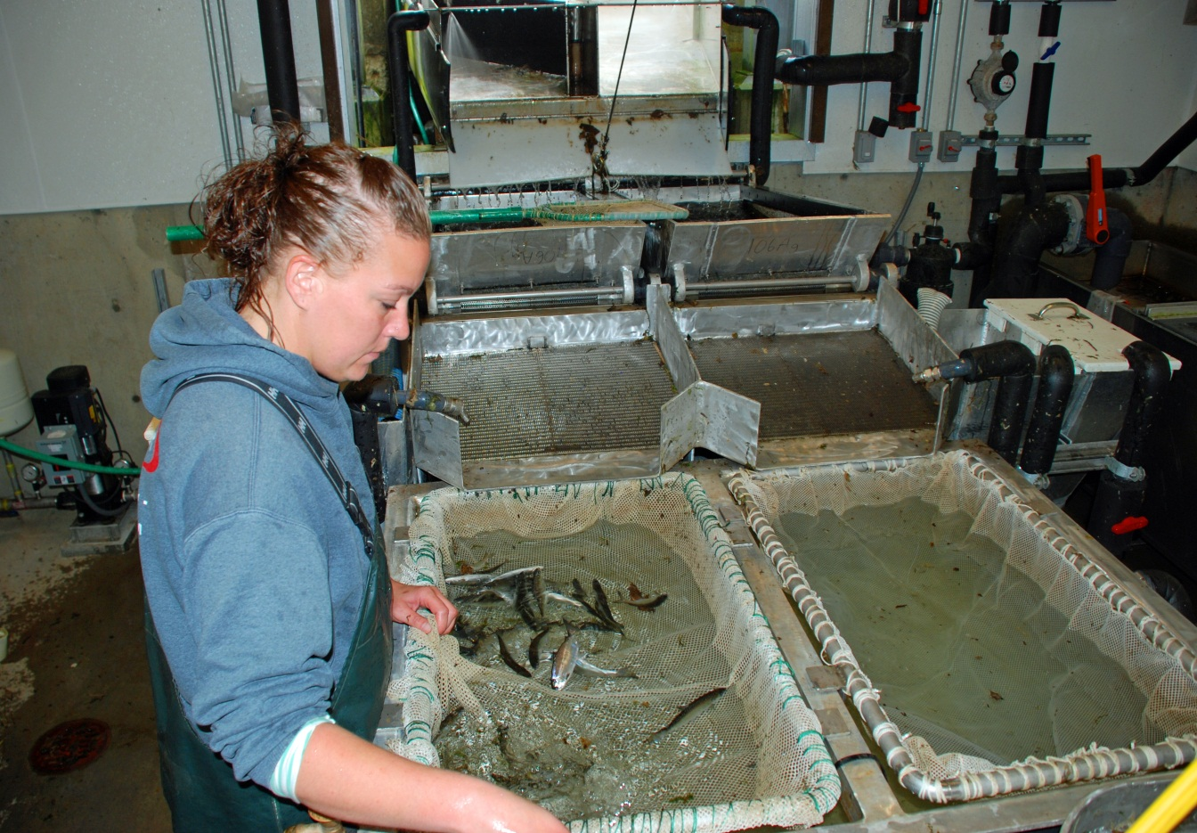
Laksesmolten transporteres i rørgater forbi vanskelige strekninger…

Slide 34
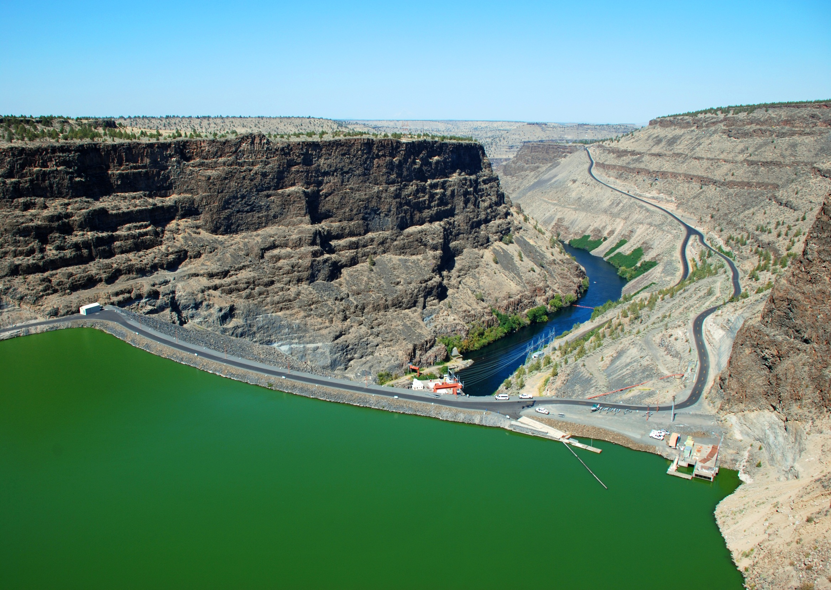


Slide 35


Slide 36


Slide 37


Gytefisken transporteres forbi kraftverk med tankbil...

Slide 38





Slide 39


Fisketrapp med 8-10 m³/s

Slide 40


Slide 41





Slide 42
Noen bekymringer til slutt:
Følgende bør avklares nærmere i forbindelse med vilkårsrevisjoner, o/u, m.m.:
  Hvilke krav til funksjonalitet/passasjeeffektivitet kreves for at det skal bli godt nok? 50 % - 75 % - 90 % ?
  Likt for alle målarter?
  Hvilke metoder kreves for å dokumentere funksjonalitet?
  Gode fiskepassasjer øker muligheten for spredning av uønskede arter opp i vassdragene…
    Automatisert eller manuell overvåkning?

